Slide 1
Як розробити
ІНВЕСТИЦІЙНИЙ ПАСПОРТ територіальної громади
Презентація складена відповідно до методики та розробок Клубу ділових людей, що застосовуються Програмою U-LEAD з Європою.
В презентації використані матеріали інвестиційних паспортів Тупичівської, Коломийської, Овруцької громад

Slide 2
ПЛАН РОБОТИ
І. Інвестиційний паспорт як документ
ІІ. Основні частини та інформація, що має бути в інвестиційному паспорті:
Загальна інформація в інвестиційному паспорті
Фактори інвестиційної привабливості
Інвестиційні пропозиції
Звернення, контакти
ІІІ. Як просувати інвестиційний паспорт, де та яким чином його можна використати

Slide 3

ПРАВИЛА РОБОТИ НА СЕМІНАРІ
Бути максимально активними та зосередженими;
Вимкнути мобілки;
Перебивати можна;
Задавати питання треба;
Не відволікатися на інші справи

Slide 4

Що таке інвестиційний паспорт
та його особливості
документ, спрямований на донесення необхідної інформації про громаду до потенційних інвесторів та спонукання їх до дій. Створення інвестиційного паспорта – перший та необхідний крок маркетингу території
ІНВЕСТИЦІЙНИЙ
ПАСПОРТ
Це аналітична база, джерело інформації для формування у потенційного інвестора правильного уявлення про інвестиційну привабливість території. Водночас – агітаційний матеріал
інвестиційний паспорт – для роботи з інвесторами (а не для самоінформування)
як документ не потребує офіційного затвердження
можна використати шаблон у power-point, але з даними своєї громади

Slide 5





Інвестиційний паспорт як інструмент інформування та залучення інвесторів до громади
для досягнення цілей обох сторін:
підприємця – прибуток;
громади – економічна спроможність
про громаду,
про фактори
інвестиційної привабливості та інвестиційні можливості
що мотивує підприємця відкрити або розширити бізнес у громаді
Комплексний інформаційний документ
для потенційних внутрішніх та зовнішніх інвесторів

Slide 6
Що інвестору важливо в інвестиційному паспорті, а що ні?
Важливо | Не важливо
Інвестиційні об’єкти. Інвестиційні пропозиції | Детальна інформація про соціальну інфраструктуру тощо
Матеріальні та нематеріальні ресурси громади, на базі яких можна робити бізнес | Непрофесійні бізнес-плани
Використання точних та актуальних даних | Правила співпраці з інвестором, вимоги працювати в межах законодавства тощо
Контакти відповідальних осіб | Неточна або вигадана інформація

Slide 7
Що передбачає розробка
інвестиційного паспорту
Врахування особливостей законодавчої бази в сфері інвестування та реалізації інвестиційних проєктів
Підготовку розпорядчої документації для формування кадастрової оцінки ділянок землі, промислових об’єктів нерухомості, врегулювання інших майнових питнь
Підтримку пріоритетних проєктів з боку відповідної місцевої ради

Slide 8

ПИТАННЯ

Slide 9
Структура інвестиційного паспорту
Структура інвестиційного паспорту
1
2
ФАКТОРИ ІНВЕСТИЦІЙНОЇ ПРИВАБЛИВОСТІ
ЗАГАЛЬНА
ІНФОРМАЦІЯ
ІНВЕСТИЦІЙНІ ПРОПОЗИЦІЇ
ЗВЕРНЕННЯ,
КОНТАКТИ
3
4

Slide 10
Структура інвестиційного паспорту
1
2
ЗАГАЛЬНА
ІНФОРМАЦІЯ
ФАКТОРИ ІНВЕСТИЦІЙНОЇ ПРИВАБЛИВОСТІ
ІНВЕСТИЦІЙНІ ПРОПОЗИЦІЇ
ЗВЕРНЕННЯ,
КОНТАКТИ
3
4

Slide 11

Загальна інформація
Герб громади.
Назва громади, область
Фото, яке відображає пейзажі громади, пріоритетну галузь бізнесу або визначний об’єкт громади

Slide 12
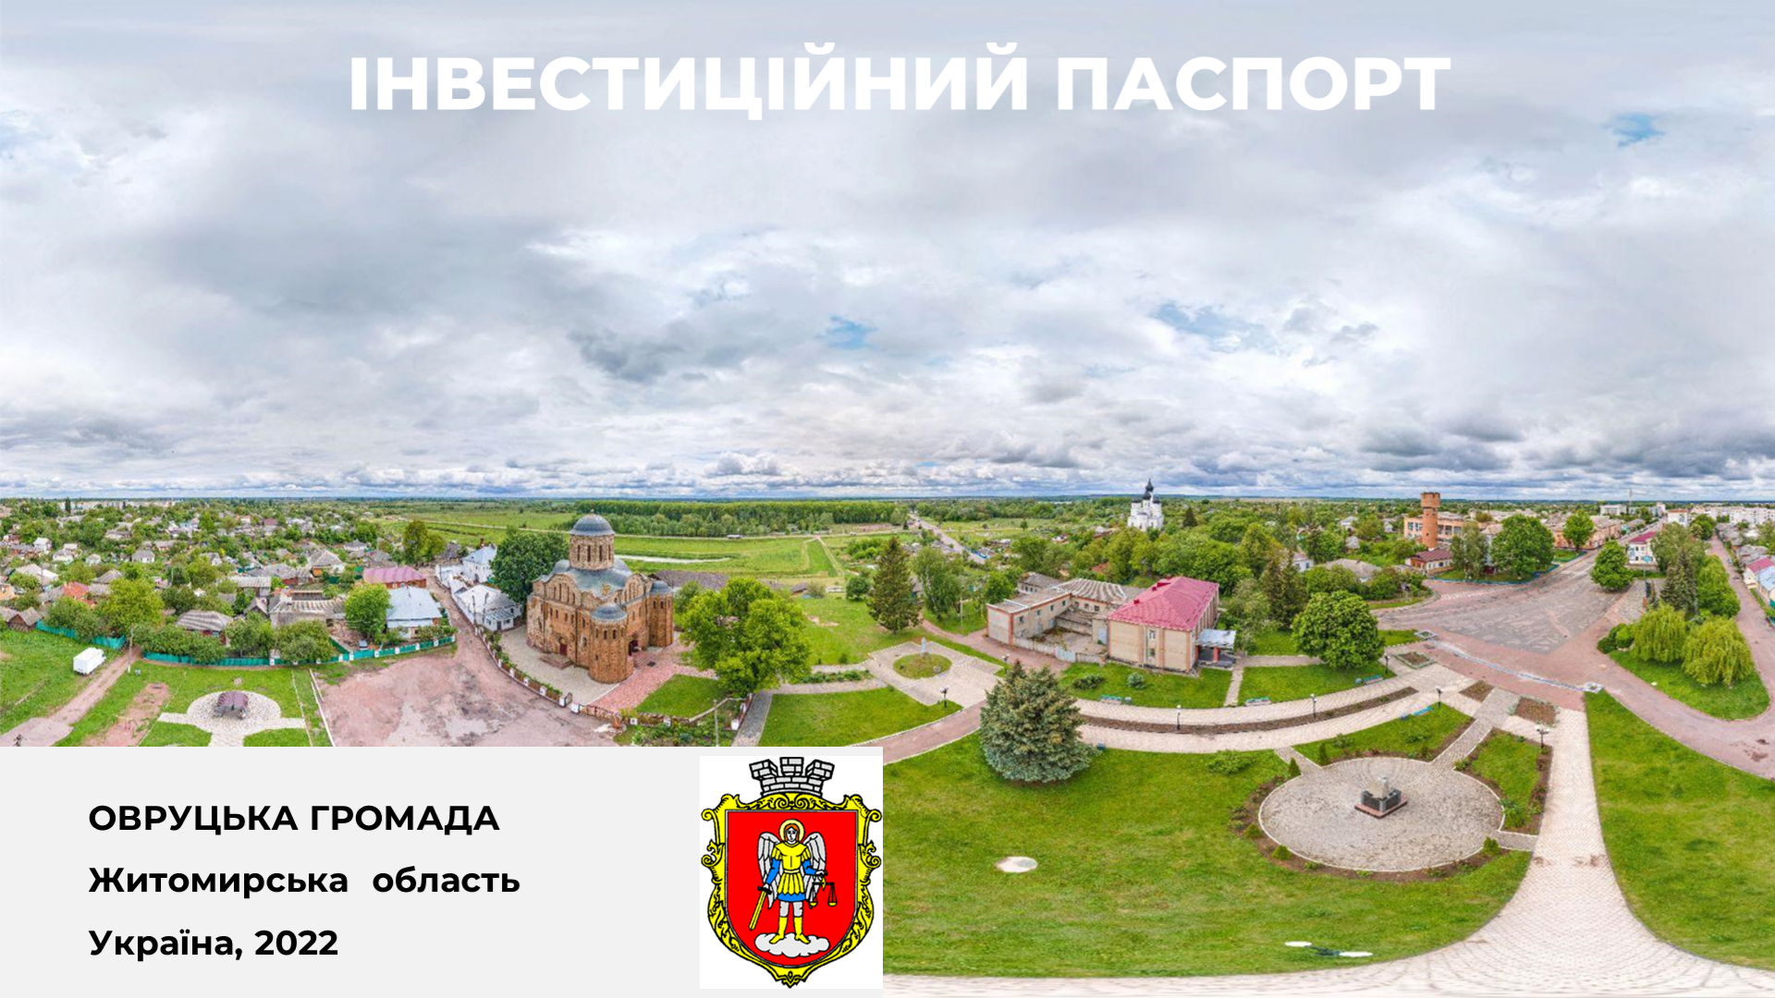

Slide 13
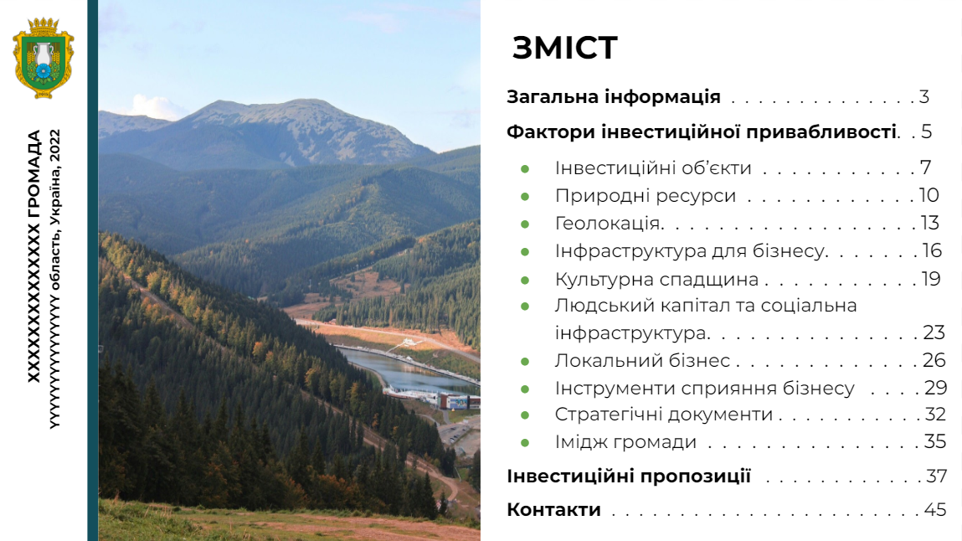
Загальна інформація
Основні розділи паспорту.
Сторінка, де починається відповідний розділ.
Фото з громади.

Slide 14
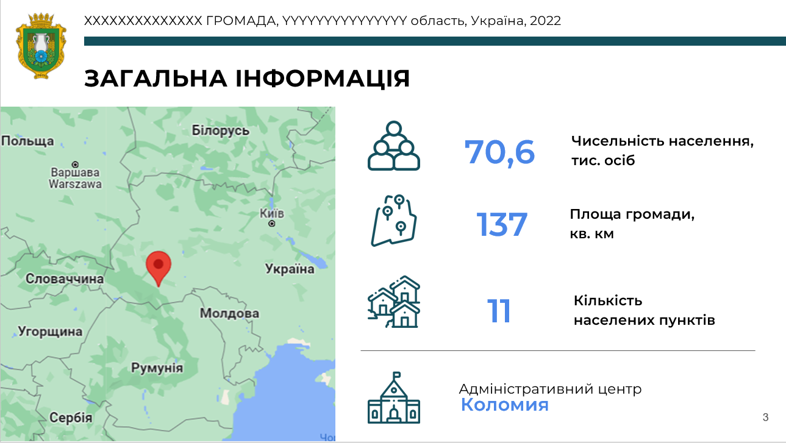
Загальна інформація
Карта, з якої зрозуміло, де знаходиться громада відносно інших країн.
Деякі загальні дані про громаду
Адміністративний центр громади.

Slide 15
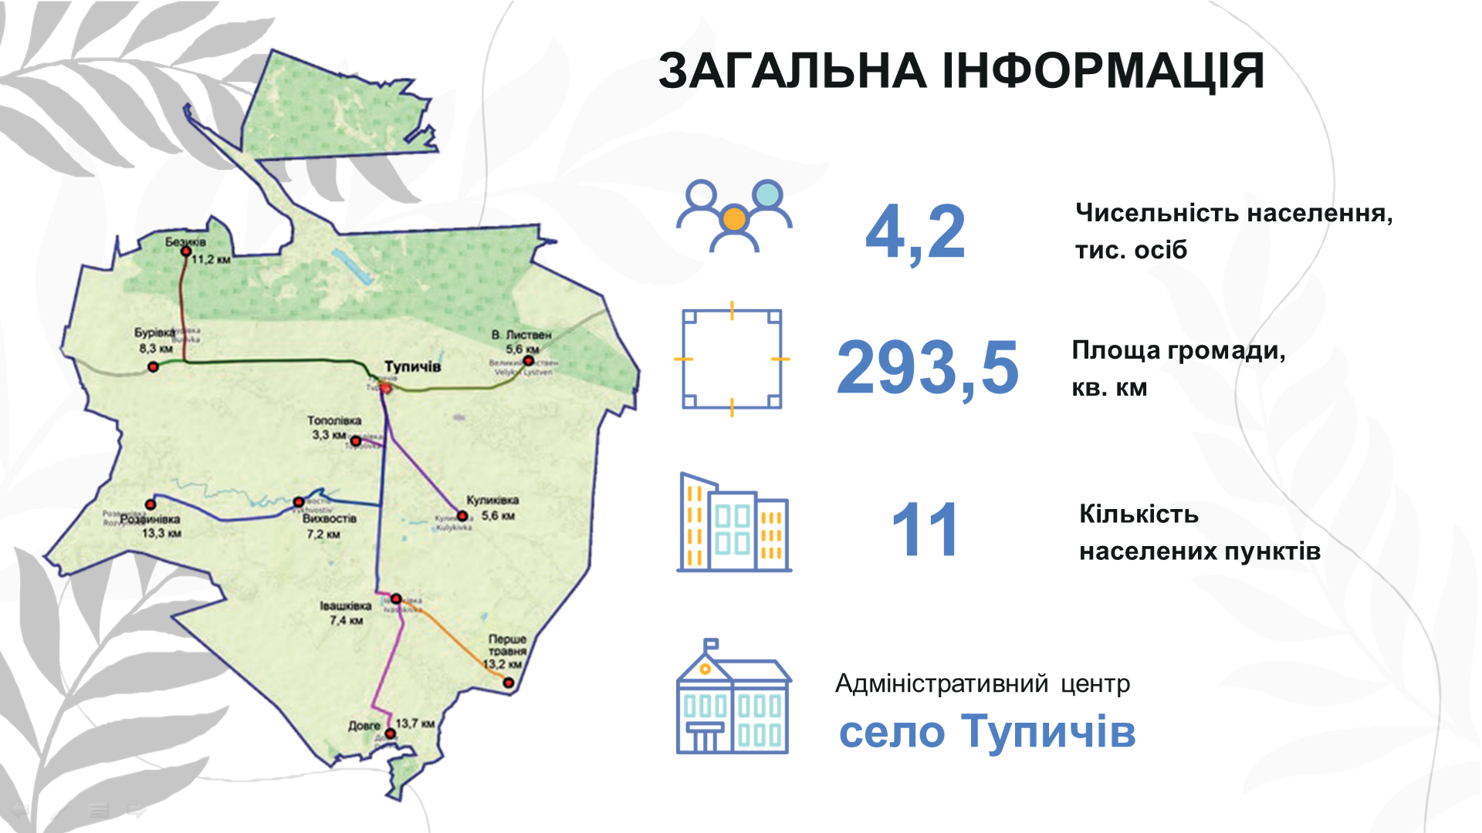

Slide 16
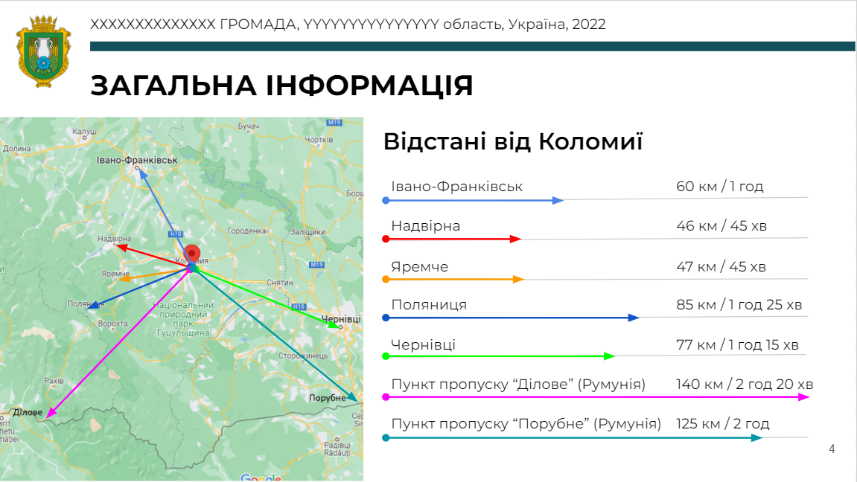
Загальна інформація
Карта, з якої зрозуміло, де знаходиться адміністративний центр громади відносно інших міст в радіусі 200 км.
Відстань від адміністративного центру громади до ключових міст та важливих транспортних вузлів, в кілометрах і годинах.

Slide 17
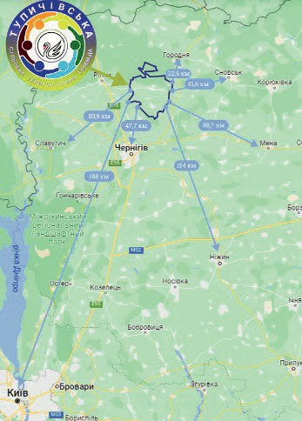


ЗАГАЛЬНА ІНФОРМАЦІЯ
Відстані від Тупичева
Чернігів
48 км / 52 хв
Київ
200 км / 2 год 42 хв
Городня
23 км / 31 хв
Мена
88 км / 1 год 17 хв
Сновськ
52км / 1 год
Ніжин
137 км / 2 год 12 хв
Славутич
99 км / 2 год 41 хв

Slide 18
Загальна інформація
1
1
1
лише важлива інформація для інвестора
не багато інформації
красиві фотографії громади
Загальна інформація

Slide 19
ПИТАННЯ

Slide 20
Фактори інвестиційної привабливості
1
2
ФАКТОРИ ІНВЕСТИЦІЙНОЇ ПРИВАБЛИВОСТІ
ЗАГАЛЬНА
ІНФОРМАЦІЯ
ІНВЕСТИЦІЙНІ ПРОПОЗИЦІЇ
ЗВЕРНЕННЯ,
КОНТАКТИ
3
4

Slide 21

Інвестиційна привабливість громади
Інвестор обирає ту громаду, яка є для нього найбільш приваблива, яка володіє факторами інвестиційної привабливості
Фактори інвестиційної привабливості –
це об’єкти, ресурси та програми
громади, які можуть стимулювати
діючий бізнес розширюватись,
а інвесторів – створювати
нові бізнеси

Slide 22












КАТАЛОГ ФАКТОРІВ ІНВЕСТИЦІЙНОЇ ПРИВАБЛИВОСТІ ТЕРИТОРІАЛЬНОЇ ГРОМАДИ
IНВЕСТИЦIЙНI ОБ’ЕКТИ
ПРИРОДНI РЕСУРСИ
IНФРАСТРУКТУРА ДЛЯ БIЗНЕСУ
КУЛЬТУРНА СПАДЩИНА
ГЕОЛОКАЦIЯ
ЛЮДСЬКИЙ КАПIТАЛ ТА СОЦIАЛЬНА IНФРАСТРУКТУРА
IМIДЖ ГРОМАДИ
ЛОКАЛЬНИЙ БIЗНЕС
IНСТРУМЕНТИ СПРИЯННЯ БIЗНЕСУ
СТРАТЕГIЧНI ДОКУМЕНТИ

Slide 23
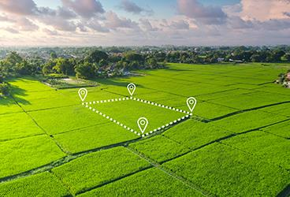
ФАКТОР І. ІНВЕСТИЦІЙНІ ОБ`ЄКТИ
Що це
Об’єкти нерухомості
склади, виробничі приміщення, недобудови
Земельні ділянки
ділянки різного цільового призначення
Підприємства «на продаж»
які мають у власності суттєві основні фонди (нерухомість,
земельні ділянки, обладнання)
Що варто врахувати
інвестору важлива інформація як про комунальні, так і про приватні інвестиційні об’єкти
за наявності надавайте посилання на інформацію про інвестиційні об’єкти на сайті громади
важлива локація: населений пункт, кадастровий номер, близькість до інфраструктури, в межах/поза межами населеного пункту
важливі технічні характеристики: площа, висота, рік будівництва, як використовувався об’єкт в минулому тощо
Джерела інформації
інвентаризація комунальних об’єктів, комунікація з локальним бізнесом, візуальний моніторинг об’єктів у громаді
держгеокадастр: https://e.land.gov.ua/
генплан населеного пункту або комплексний план просторового розвитку території громади, детальний план території

Slide 24
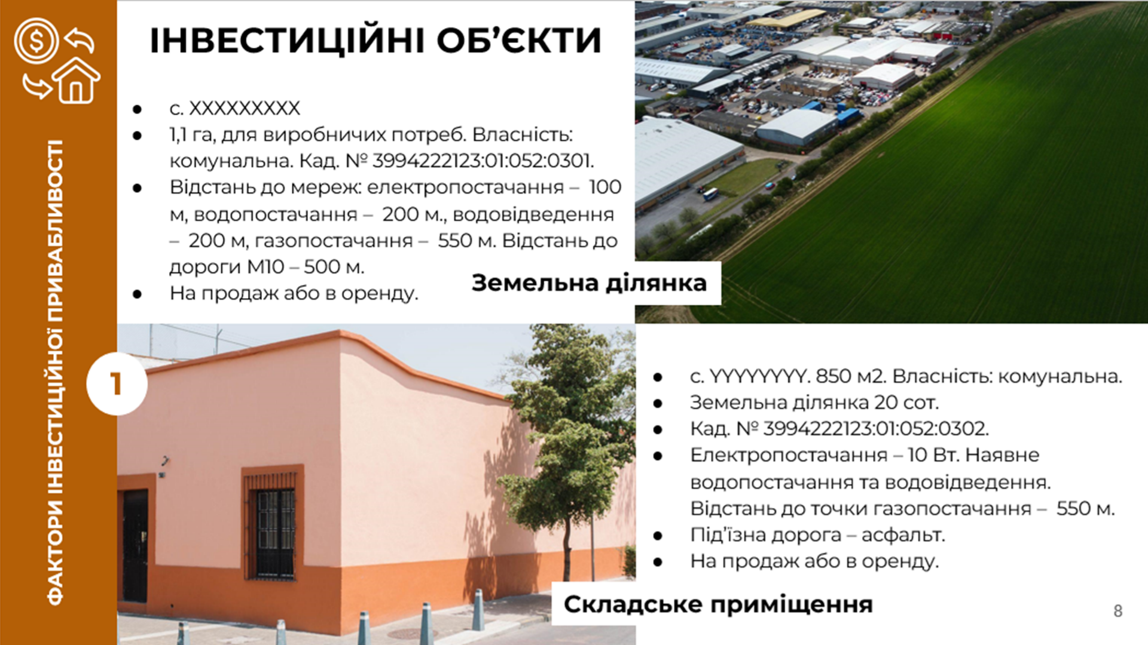

Slide 25

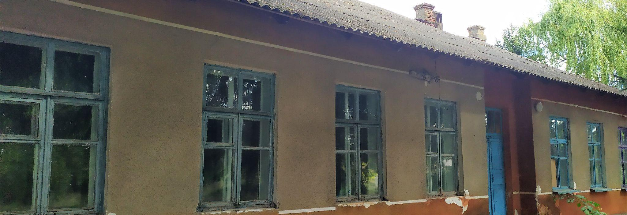
ІНВЕСТИЦІЙНІ ОБ’ЄКТИ
ФАКТОРИ ІНВЕСТИЦІЙНОї ПРИВАБЛИВОСТІ
ФАКТОРИ ІНВЕСТИЦІЙНОї ПРИВАБЛИВОСТІ
Приміщення бувшого панського маєтку
1
с. Хлупляни
Площа - 492,7м.кв. Поряд є додаткові приміщення(погріб, естакада, господарські будівлі - 289,8 м.кв.). Власність: комунальна.
Колишній панський маєток, є фруктовий та сад та хвойна алея
Земельна ділянка - для потреб замовника
Ландшафт Словечансько-Овруцького кряжу
Є мережі: електро, водопостачання, водовідведення, котельня на твердому паливі. Відстань до дороги Т06 – 500 м.
На продаж або в оренду.

Slide 26

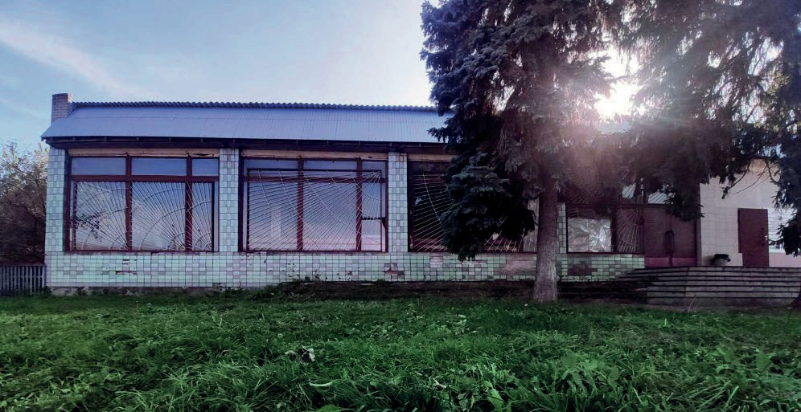
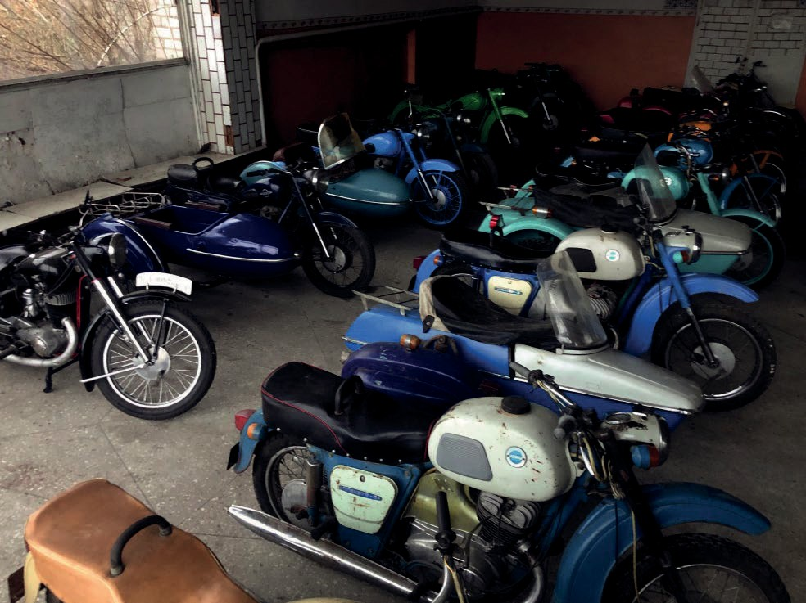
ІНВЕСТИЦІЙНІ ОБ’ЄКТИ
Приміщення колишнього магазину
Електропостачання – 10 Вт.
Відстань до мереж водопостачання та водовідведення – 20 м
Для продажу
Приміщення колишнього магазину в центрі с. Тупичів за адресою вул. Чернігівська 15/1
Площа – 600 м².
Власність – приватна
Земля – комунальна
Прилегла земельна ділянка – 0,0635 га.
Кад. №.7421488400:01:000:1024
газопостачання – 50 м. Під’їзна дорога – асфальт.

Slide 27

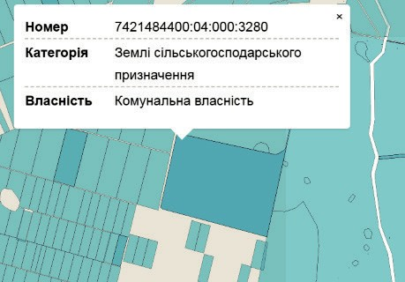
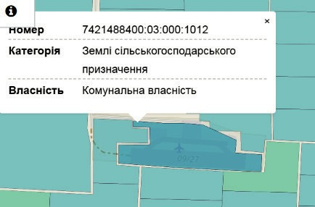
ІНВЕСТИЦІЙНІ ОБ’ЄКТИ
Земельні ділянки greenﬁeld
с. Тупичів
Площа – 5,7163 га
Кад № 7421488400:03:000:1012
Колишній сільський аеродром
Під’їзна дорога – асфальт
Довгострокова оренда
с. Івашківка
Площа – 35,9068 га
Кад. № 7421484400:02:000:3280
Власність – комунальна
Комунікації відсутні
Відстань до села - 1,5 км.
Довгострокова оренда

Slide 28
ПИТАННЯ

Slide 29
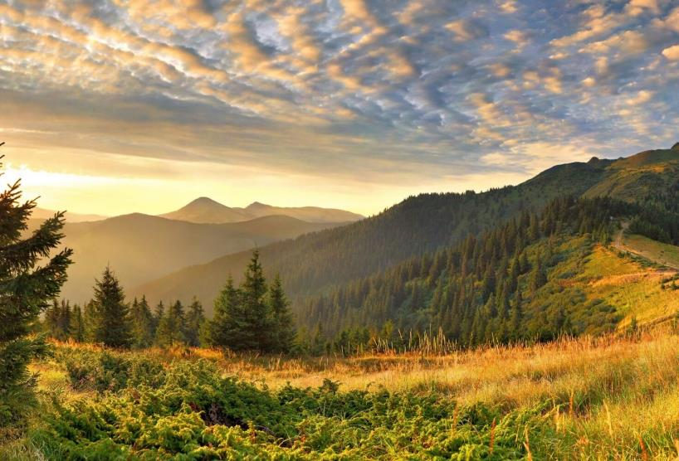
ФАКТОР І. ПРИРОДНІ РЕСУРСИ
Що це
Земельні, лісові та водні ресурси
чорнозем, ліси, озера, річки…
Мінеральні ресурси
корисні копалини (торф, глина, пісок...), мінералізовані та термальні води
Рекреаційні, кліматичні та біологічні ресурси
екологічний стан території, кількість сонячних днів, потужність
вітрів, популяції тварин, лікарські рослини
Джерела інформації
Що варто врахувати
Державна служба геології та надр України: www.geo.gov.ua
Єдиний державний веб-портал відкритих даних: dir.gov.ua / Мінзахисту довкілля та природних ресурсів України: mepr.gov.ua / Державне агентство водних ресурсів України: davr.gov.ua
«ЕкоЗагроза»: ecozagroza.gov.ua / Мапа моніторингу якості повітря SaveEcoBot: saveecobot.com/maps / Веб-сайт «Чиста вода»: texty.org.ua/water
варто вказувати лише ті природні ресурси, які мають суттєве значення для розвитку бізнесу
якщо наявна інформація, то варто вказувати технічні характеристики ресурсів: кількість, об’єм, концентрацію, потужність, хімічний чи біологічний склад
особливо важливі ті природні ресурси, які є унікальними або ж рідко зустрічаються в інших громадах

Slide 30

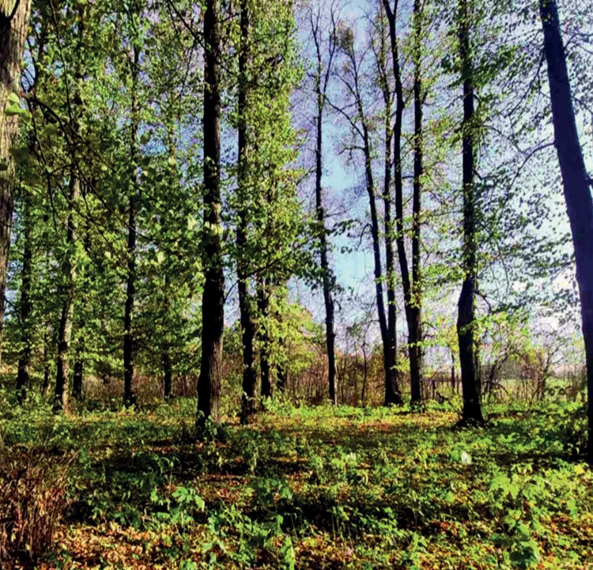
ПРИРОДНІ РЕСУРСИ
Екологічний стан території
Лісиста місцевість
За результатами досліджень показник Іп не перевищує значення 2,5. Тобто атмосферне повітря не забруднене, а негативні впливи на стан здоровʹя відсутні
Понад 40% або 4869 га території громади вкрито лісами загального користування (по Чернігівській області – 23%, по Україні – біля 16%)
Тобто Тупичівська громада
– одна з найбільш лісистих в України.
Багата флора та фауна Полісся створюють сприятливі умови для розвитку туризму, рекреації
В центральній частині адміністративного центру громади знаходиться парк-пам'ятка садово-паркового мистецтва “Тупичівський” що входить до складу Природно-заповідного фонду України та займає площу понад 3 га.
Середньорічна кількість опадів протягом року 550-700 мм, що дозволяє вирощувати городину або без поливу, або з дуже поміркованим його застосуванням
13

Slide 31

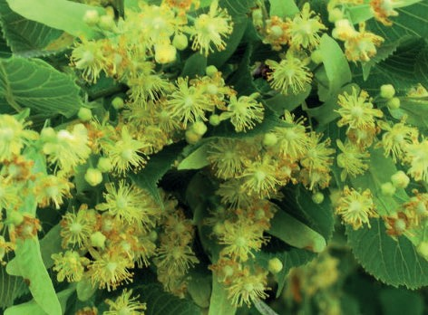
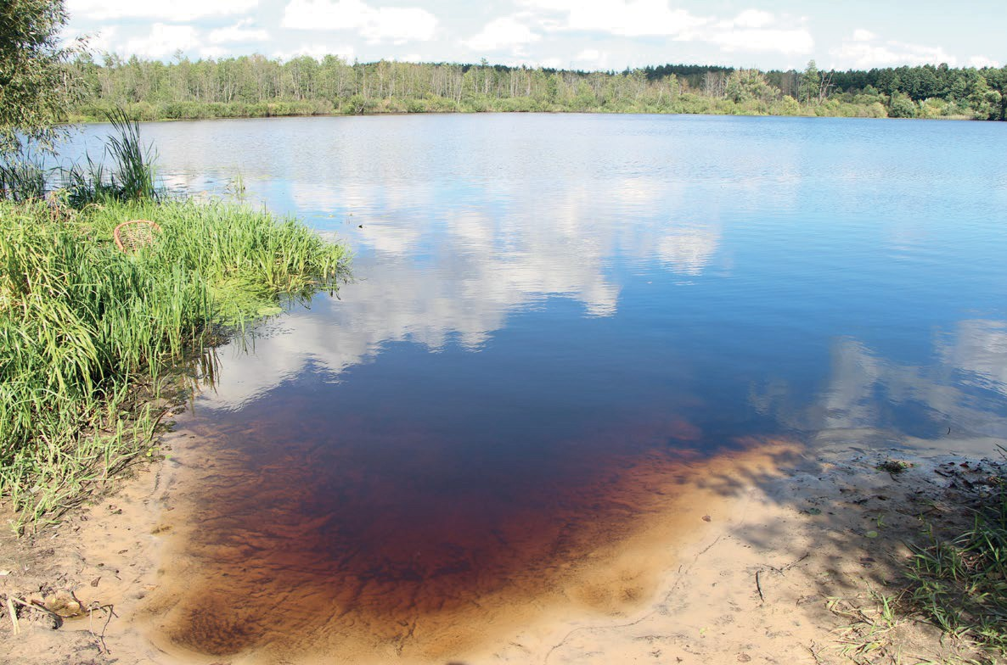
ПРИРОДНІ РЕСУРСИ
Земля
Переважно двох типів:
підзоли
чорноземи – найпівнічніші в Україні
Липова алея – парк національного значення
В Тупичеві є парк-пам'ятка садово-паркового мистецтва “Тупичівський” – у формі алеї, що засаджена липами
Парк входить до складу Природно-заповідного фонду України та займає площу понад 3 га.
Озеро Ковалівське
В Тупичеві розташоване озеро Ковалівське, площа водного дзеркала – 14 га, об’єм води 490 тис. куб. м.
Облаштована зона відпочинку
Поруч – ліс

Slide 32

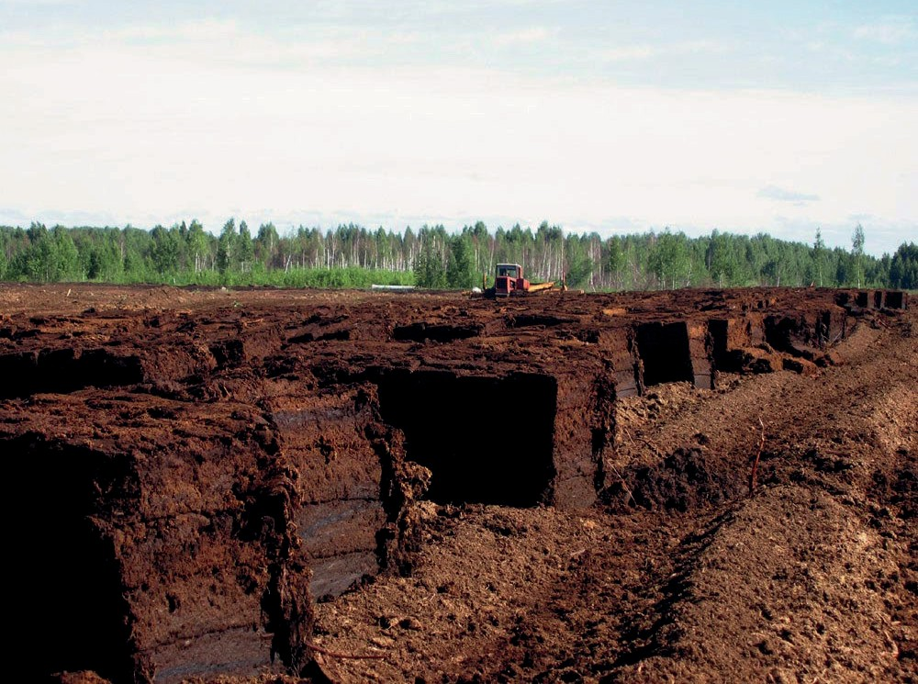
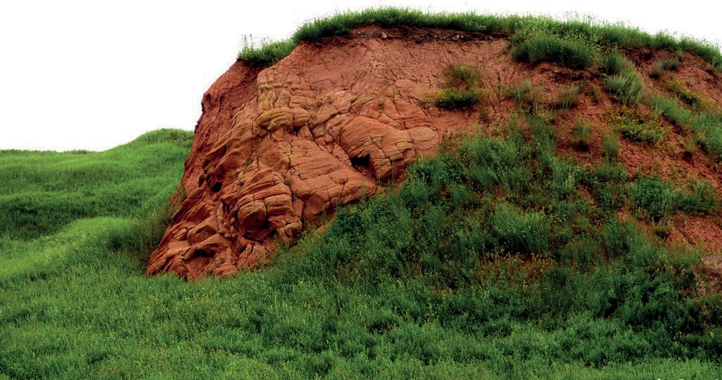
ПРИРОДНІ РЕСУРСИ
Промислові поклади торфу
Поклади торфу та його переробка
Загальна площа – 379,5 га:
с. Тупичів – 4,5 га
с. Бурівка – 280 га
с. Великий Листвен – 95 га
с. Івашівка – 23,41 га
Поклади глини
На території села Тупичів розташовано кар'єр з видобутку глини
Площа – 6,5 га
Власник землі – сільська рада
Тут же – приміщення колишнього цегельного заводу площею 2,8 га
15

Slide 33
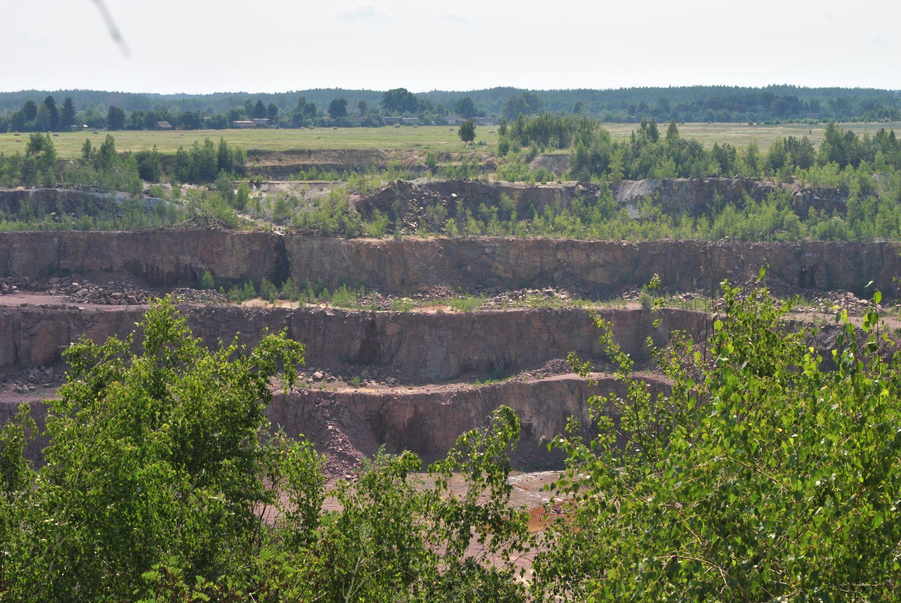

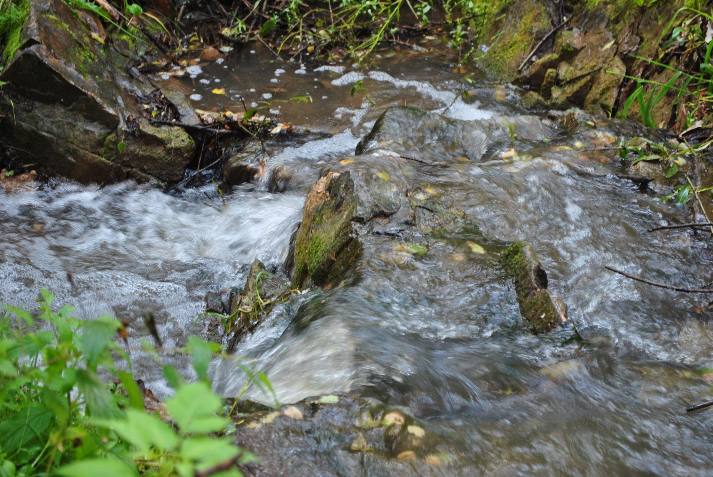
Природні ресурси
ФАКТОРИ ІНВЕСТИЦІЙНОї ПРИВАБЛИВОСТІ
є поклади лабродоритів, гранітів (сірого, червоного), пірофілітових сланців для металургії та будівництва
2 діючі кар'єри
поклади глини червоної, білої, синьої
поклади піску річкового
2
Водні ресурси
на території громади наявні обладнані природні джерела води (криниці)
знаходяться 76 водойм (з площею водного дзеркала більше 608,1 га)
З кряжу беруть початок ряд річок: Норинь, Жолонь, Словечна, басейн Прип'яті

Slide 34
ПИТАННЯ

Slide 35
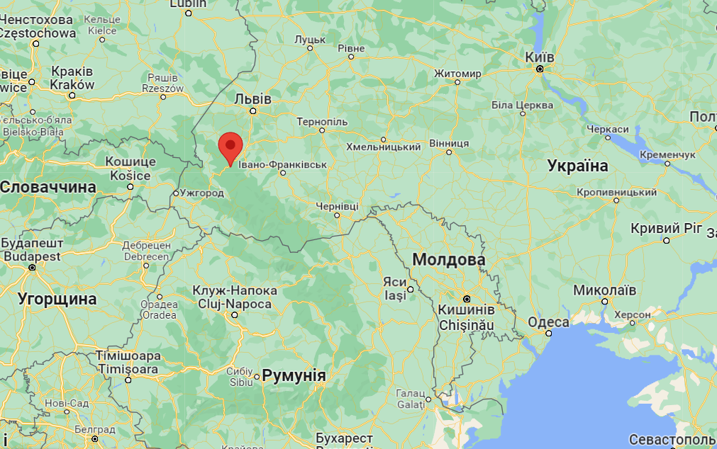
ФАКТОР ІІІ. ГЕОЛОКАЦІЯ
Що це
Близькість до великих міст
до обласного міста, до місць скупчення населення
Близькість до кордону з іншими країнами
до фізичного кордону, до міжнародних КПП
Близькість до природних об’єктів
до моря, гір, великих озер чи річок
Віддаленість від небезпечних територій
від місць регулярних повеней, від місць воєнних дій,
від територій екологічного забруднення
Джерела інформації
картографічні ресурси Google Maps (google.com.ua/maps) , OpenStreetMap (openstreetmap.org), Bing Maps (bing.com/maps)
Інтерактивна мапа пунктів пропуску/КПВВ: dpsu.gov.ua/ua/map/
Що варто врахувати
варто вказувати відстань лиш до тих об’єктів / місць, які можуть бути важливими для бізнесу (наприклад створюють переваги для збуту продукції або зменшують ризики через віддаленість від потенційно небезпечних територій)

Slide 36

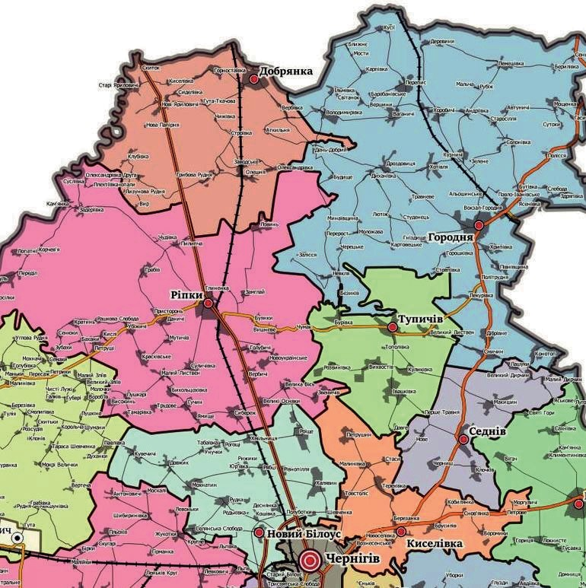
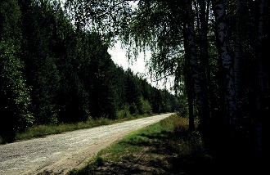
ГЕОЛОКАЦІЯ
Громада знаходиться в північній частині Чернігівської області
Це українське Полісся
Територією громади проходить траса регіонального значення Р-2512, що з'єднує дорогу державного значення Е-95 та регіонального Р-12
Межує з такими громадами:
на півночі Городнянською
на півдні – Киселівською
на заході – Ріпкинською
на сході – Седнівською

Slide 37

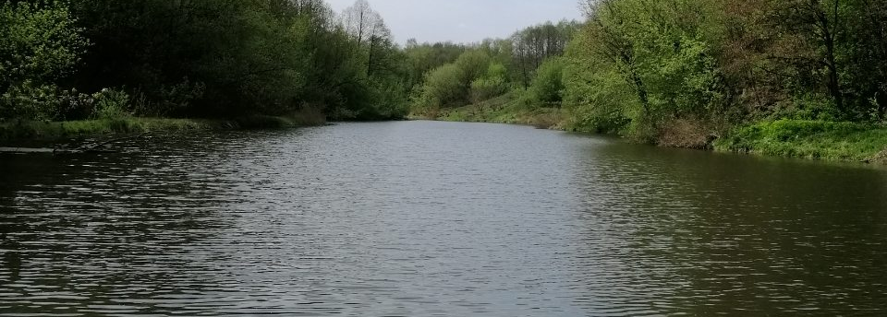
ГЕОЛОКАЦІЯ
ФАКТОРИ ІНВЕСТИЦІЙНОї ПРИВАБЛИВОСТІ
Поліський регіон
3
р. Норинь,
басейн Прип'яті
Громада знаходиться в межах Українського камяного щита
Висота над рівнем моря – 321,4 м.
В межах громади знаходиться Словечансько - Овруцький кряж - залишок стародавніх гірських пасом
Місцевість є унікальною і приваблює українських та іноземних туристів, які шукають екологічний відпочинок.

Slide 38
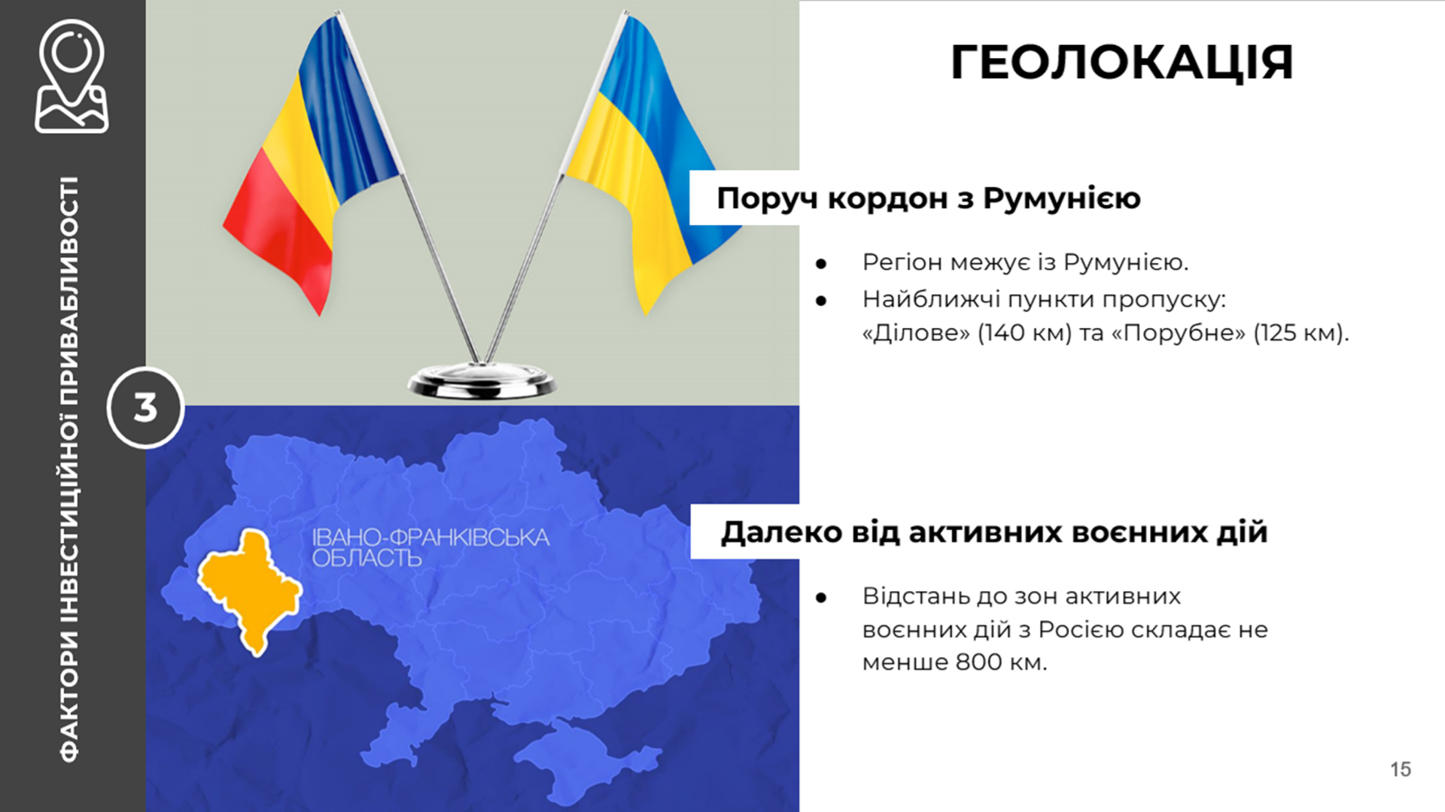

Slide 39
ПИТАННЯ

Slide 40
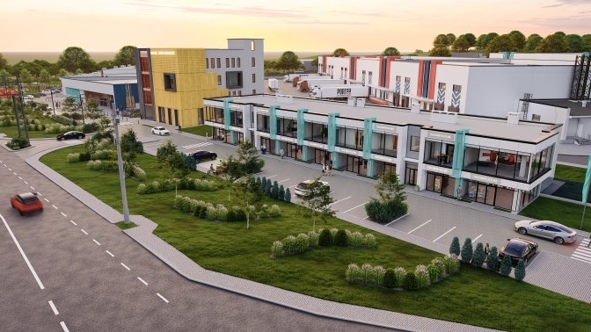
ФАКТОР ІV. ІНФРАСТРУКТУРА ДЛЯ БІЗНЕСУ
Що це
Офісні та складські приміщення
склади, логістичні хаби, офісні центри, коворкінги
Промислові парки
технопарки, інноваційні парки, промислові хаби
Логістичні вузли на території громади або неподалік
національні траси, залізничні та авто вокзали, аеропорт,
морський чи річковий порт
Комунікації
очисні споруди, швидкісний інтернет (якщо це перевага порівняно з іншими громадами регіону), можливості підключення комунікацій
Джерела інформації
дані, якими володіє громада щодо наявності на її території об’єктів (в тому числі доступних для оренди);
сайти оренди комерційної нерухомості: (національні: dom.ria.com, www.olx.ua; регіональні)
комунікація з локальними підприємцями
Що варто врахувати
важливі складські та офісні приміщення як комунальні, так і приватні
деякі інфраструктурні та адміністративні об’єкти на сьогодні сприймається інвестором як базова вимога (must have), що не є перевагою громади, але у випадку відсутності є «факторів що відлякують»

Slide 41

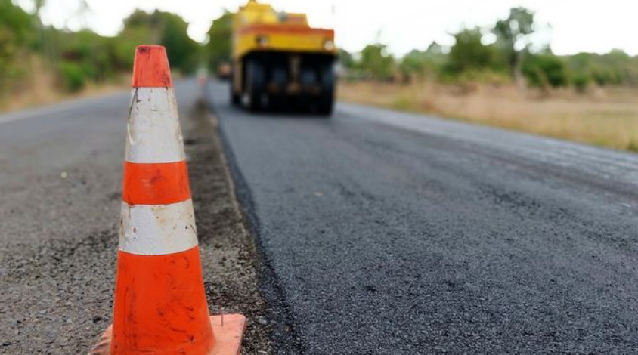
MUST HAVE
Must have («має бути») – це те, що інвестор не розглядає як перевагу чи фактор привабливості. Водночас відсутність цього є суттєвою перешкодою для більшості бізнесів.
Наприклад:
дороги між населеними пунктами громади
інтернет в населеному пункті
мобільний зв’язок
базова соціальна інфраструктура (школи, медзаклади, установи охорони порядку)
банкомат, поштове відділення
«Must have» не варто виводити до інвестиційного паспорту

Slide 42
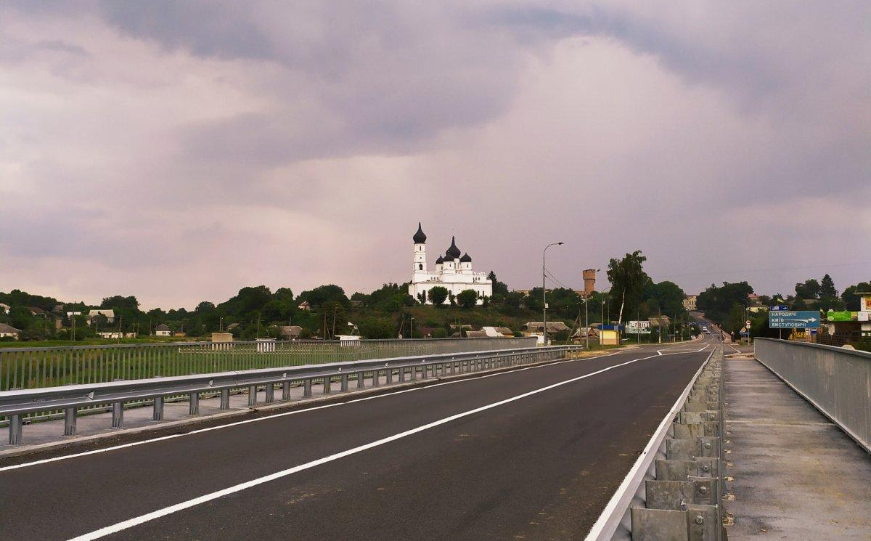

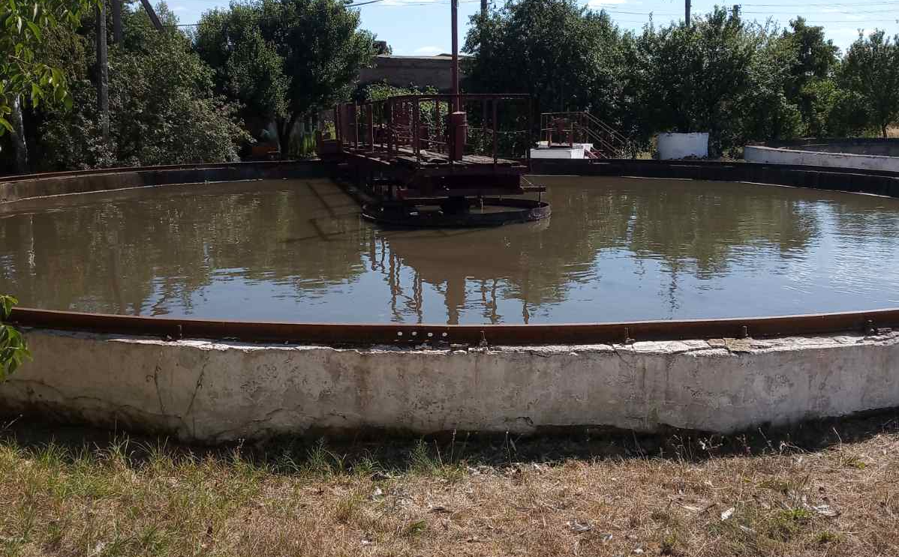
ІНФРАСТРУКТУРА
ДЛЯ БІЗНЕСУ
ФАКТОРИ ІНВЕСТИЦІЙНОї ПРИВАБЛИВОСТІ
Транспортна інфраструктура
Траса М21 міжнародного значення є частиною європейського маршруту Е583 з’єднує громаду із Житомиром (150 км) та Вінницею (260 км).
Траса Р02 регіонального значення з'єднує громаду з Київською областю
Наявна розгалужена мережа внутрішніх доріг, що забезпечують доступ до всіх населених пунктів - 1300 км.
В громаді наявні 6 АЗС.
Південно-західна залізниця зі ст. Овруч ІІ класу
4
Очисні споруди
Є очисні споруди, продуктивністю – 3,6 тис. м3/добу, система очистки – трирівнева
Наявна можливість підключення нових виробничих підприємств до мережі очисних споруд.

Slide 43
ІНФРАСТРУКТУРА
ДЛЯ БІЗНЕСУ
ФАКТОРИ ІНВЕСТИЦІЙНОї ПРИВАБЛИВОСТІ
Транспортна інфраструктура
Траса М21 міжнародного значення є частиною європейського маршруту Е583 з’єднує громаду із Житомиром (150 км) та Вінницею (260 км).
Траса Р02 регіонального значення з'єднує громаду з Київською областю
Наявна розгалужена мережа внутрішніх доріг, що забезпечують доступ до всіх населених пунктів - 1300 км.
В громаді наявні 6 АЗС.
Залізниця південно - західна зі ст. Овруч ІІ класу
4
Очисні споруди
Є очисні споруди, продуктивністю- 3,6 тис. м3/добу, система очистки - трирівнева
Наявна можливість підключення нових виробничих підприємств до мережі очисних споруд.

Slide 44
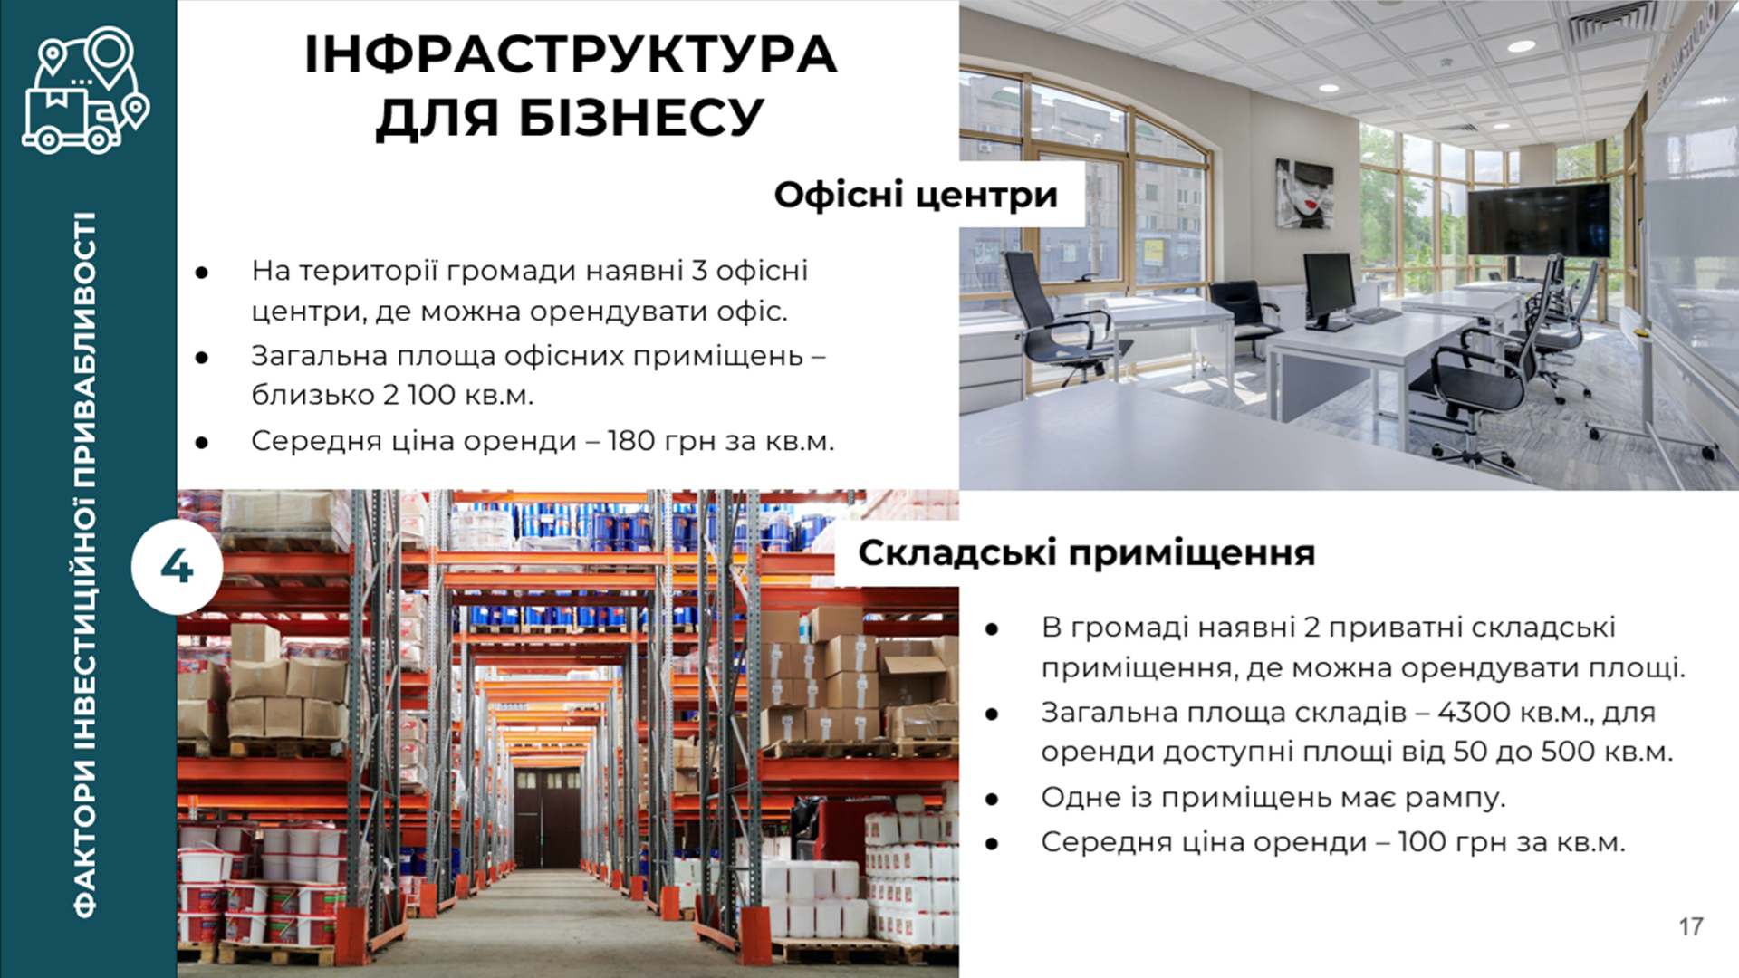

Slide 45

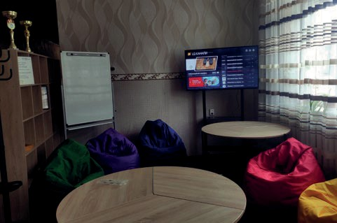
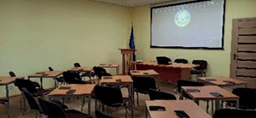
ІНФРАСТРУКТУРА ДЛЯ БІЗНЕСУ
Молодіжний центр
На території громади створено Молодіжний центр “PeTarDa”.
Він розташовується в окремому приміщенні, що обладнано в рамках проєкту “DOBRE”
Наявна сучасна техніка для проведення заходів та зустрічей.
Актова зала ради
Також за підтримки “DOBRE” в сільській раді облаштована зала засідань
Це зала-трансформер, що змінюється в залежності від заходу
Загальна площа – 50 м²
Наявне обладнання для прямої трансляції заходів через мережу Інтернет
Зала з'єднана з міні-кухнею для обслуговування перерв
19

Slide 46
ПИТАННЯ

Slide 47
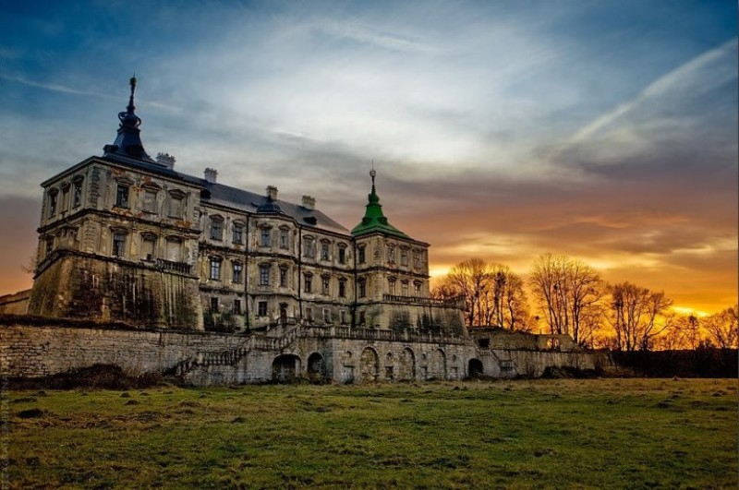
ФАКТОР V. КУЛЬТУРНА СПАДЩИНА
Що це
Історичні, культурні чи релігійні об’єкти
замки, музеї, монастирі, церкви, скансени, криївки
Регулярні події, які генерують суттєві потоки людей
фестивалі, концерти, паломницькі прощі, виставки, бізнес-події
Відомі туристичні маршрути
усталені маршрути туристів
Що варто врахувати
Джерела інформації
не варто перечислювати усі культурні чи релігійні об'єкти, якщо вони не мають особливого значення для генерації потоку туристів
велика подія (наприклад, фестиваль) стає фактором привабливості лиш тоді, коли вона повторюється регулярно й велика кількість людей щоразу її відвідує
об’єкти культурної спадщини варто розглядати в ракурсі того, чи можуть вони бути основою для створення нових бізнесів та потоків відвідувачів
держреєстр нерухомих пам’яток України: mkip.gov.ua/content/derzhavniy-reestr-neruhomih-pamyatok-ukraini.html
дані, якими володіє громада щодо наявності на її території об’єктів, маршрутів
агенції внутрішнього туризму, профільні фахівці (історики, краєзнавці, гіди та ін.)

Slide 48

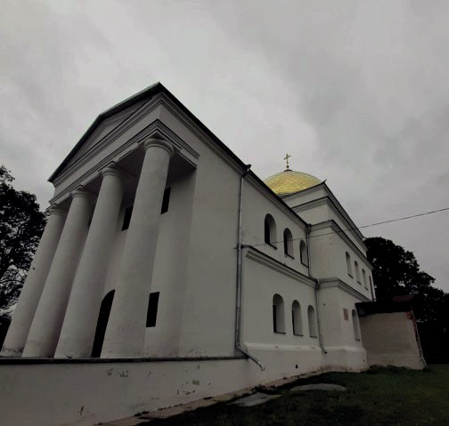
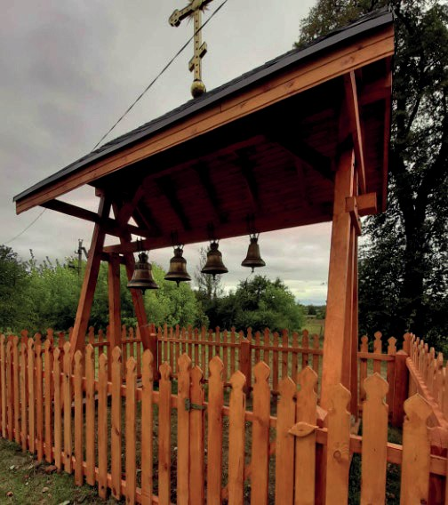
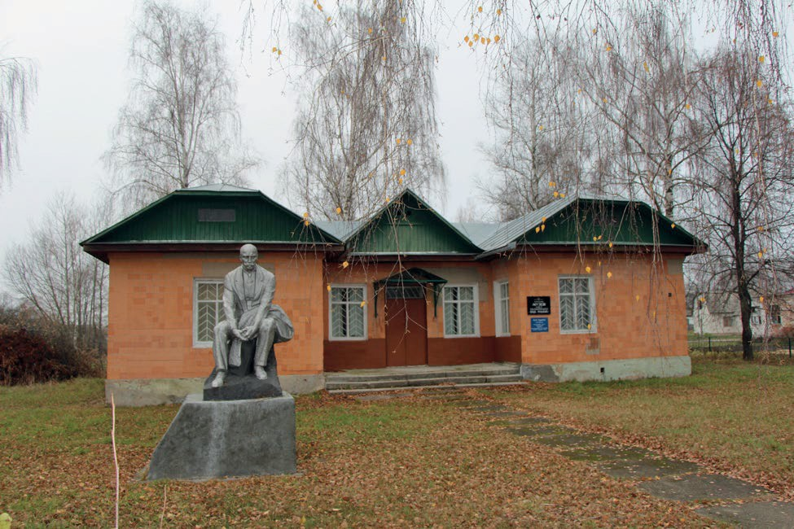
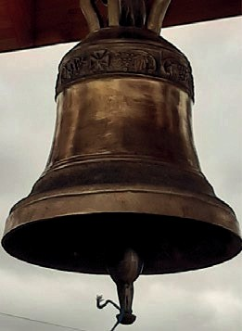
КУЛЬТУРНА СПАДЩИНА
Михайлівська церква
Музей “FATA MORGANA”
Михайлівська церква у с. Великий Листвен
Побудовано в 1742 році на кошти А.Д. Дуніна-Борковського.
Пам'ятка архітектури Національного значення.
Церква – унікальна пам’ятка Чернігівській архітектурної школи доби Гетьманщини.
с. Вихвостів – народний музей повісті Михайла Коцюбинського «Fata Morgana»
Твір написаний на основі реальних подій у селі Вихвостів жовтня 1905 року та Тупичівської волості в цілому
– тоді селяни розгромили всі навколишні поміщицькі маєтки
Музей створений 1938 року

Slide 49

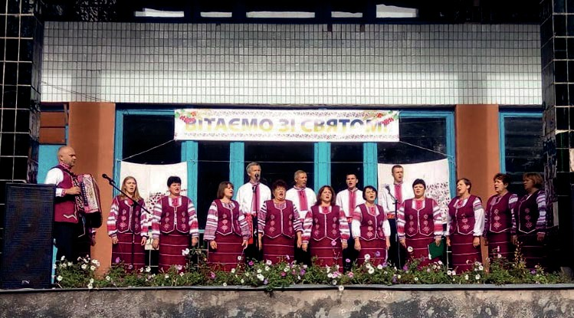
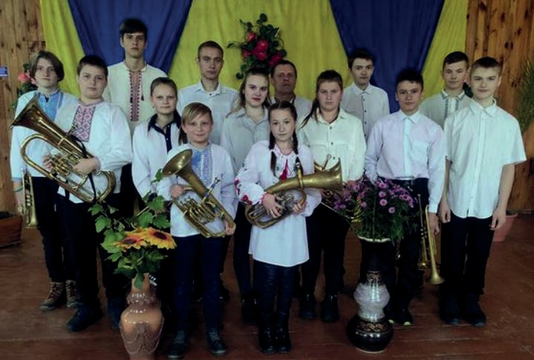
КУЛЬТУРНА СПАДЩИНА
Народний аматорський хор
с. Вихвостів
Створений у 1965 році.
Отримав звання «народний» в 1968 році
В репертуарі – пісні Сіверського Полісся
Щороку бере участь у заходах на рівні регіону та України.
Зразковий дитячий духовий оркестр
Створений 2006 року
Отримав звання «зразковий» в 2010 році
Постійно займаються 16 дітей
Учасник різноманітних регіональних та національних конкурсів.
Локація – с. Тупичів

Slide 50
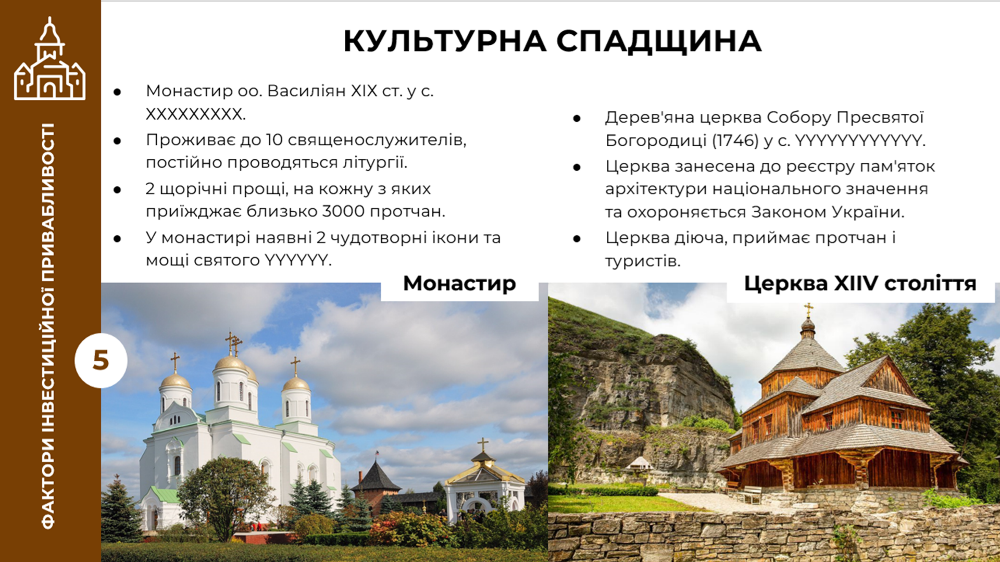

Slide 51
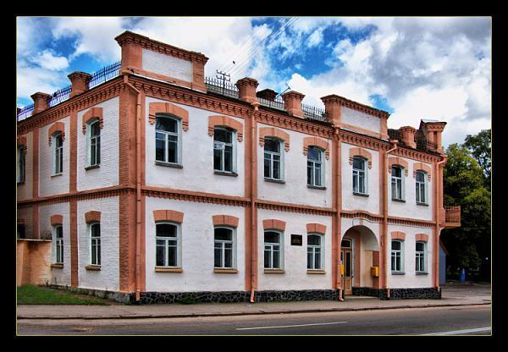

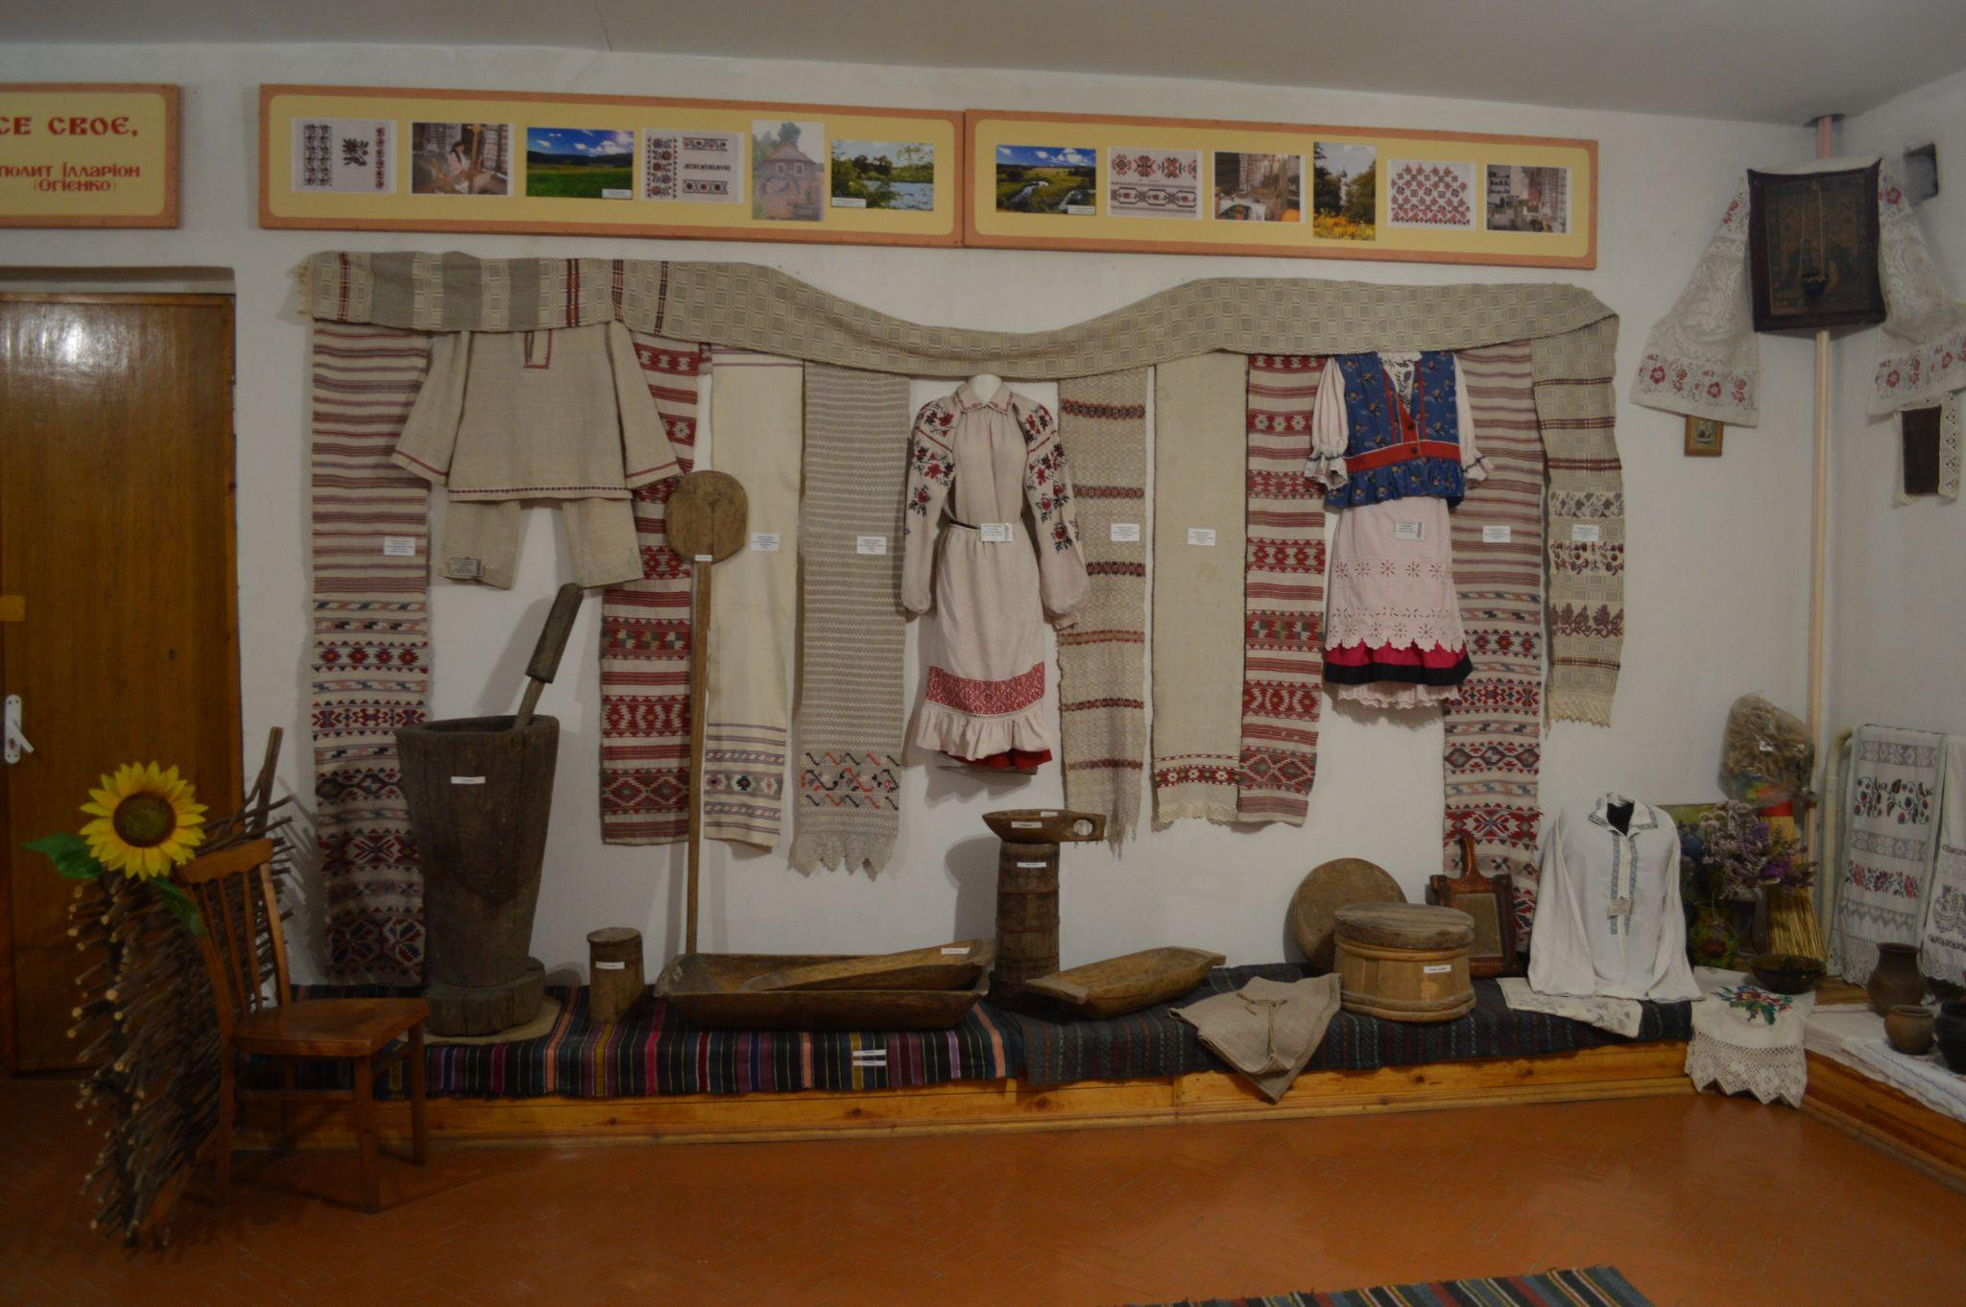
КУЛЬТУРНА СПАДЩИНА
ФАКТОРИ ІНВЕСТИЦІЙНОї ПРИВАБЛИВОСТІ
м. Овруч. Будинок поміщика Цалка, 1910 року
Діє Мала академія народних мистецтв та ремесел при якій створено музей Овруцької соломки
Представлені картини за авторської технології Народного художника України Миколи Климовича в об'ємно-панорамному форматі (3-D)
Музей Овруцької соломки
5
м. Овруч
представлено близько 1200 експонатів із життя та побуту поліщуків
Зібрана колекція речей домашнього вжитку, вишитих рушників, одягу тощо
працює три зали: “Добробут древлянської родини”, “Льонарство, бортництво”, “Освіта на Овруччині”
Музей “Древлянські джерела”

Slide 52
ПИТАННЯ

Slide 53

ФАКТОР VІ. ЛЮДСЬКИЙ КАПІТАЛ ТА СОЦІАЛЬНА ІНФРАСТРУКТУРА
Що це
Працівники в громаді та неподалік
суттєва кількість мешканців працездатного віку, певного фаху, позитивна динаміка притоку працівників у громаду
Внутрішні споживачі
суттєва кількість мешканців, що можуть бути споживачами
Особливі соціальні об’єкти, які генерують потоки людей
великі лікарні, великі ЦНАПи
Заклади, які підвищують компетенції працівників
ВУЗи, профтехучилища, креативні простори, муніципальні програми
Джерела інформації
Що варто врахувати
Державна служба статистики України: ukrstat.gov.ua
Державна служба зайнятості: www.dcz.gov.ua
довідник ВНЗ: osvita.ua/vnz/guide
сайти окремих навчальних організацій
суттєва кількість безробітних може бути фактором привабливості
якщо на території громади закрилась швейна фабрика, то навчані швачки можуть бути фактором привабливості
базові освітні та медичні заклади, дитячі майданчики, кафе, спортивні клуби тощо – це «must have», а не фактор привабливості

Slide 54



ЛЮДСЬКИЙ КАПІТАЛ ТА СОЦІАЛЬНА ІНФРАСТРУКТУРА
Працездатне населення
В громаді 4,2 тис. мешканців, в т.ч. 52% – жінки, 48% – чоловіки.
54% мешканців громади – працездатні.
Офіційний рівень безробіття – 1,9% або 83 особи (в основному – робочі спеціальності).
Середній рівень зарплат незначно менше, ніж в обласному центрі
Притік ВПО
За перші три місяці нинішньої російсько-української війни до громади перемістилось 233 осіб із південних та східних областей України, в т.ч. 50% жінок та 50% чоловіків, 41% з них – працездатного віку.
Основні спеціальності: освіта, медицина, соціальна служба, будівельна сфера.
Рівень освіти: 72% – середня спеціальна, 28% – вища.

Slide 55
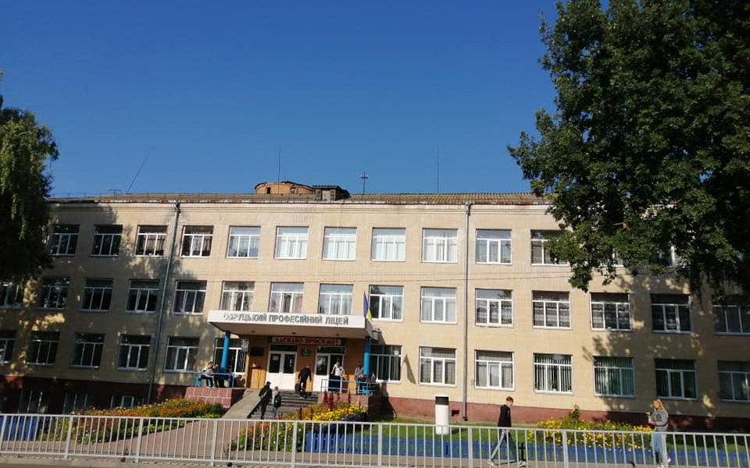
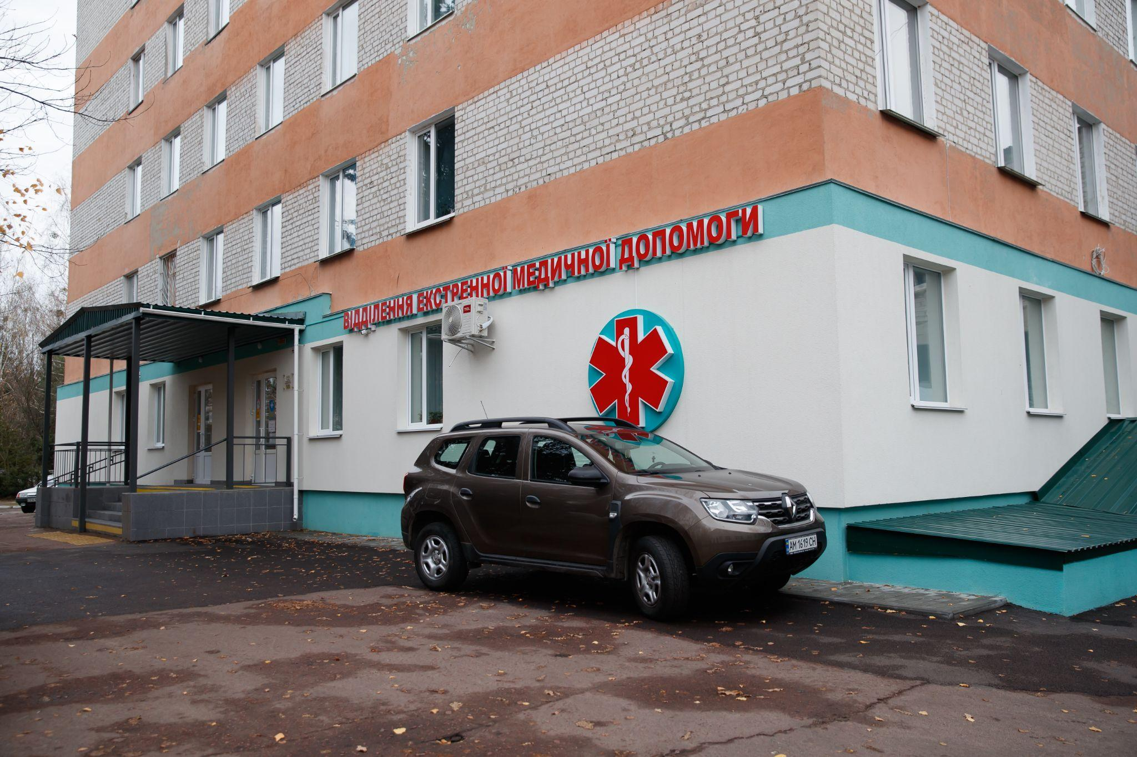

ФАКТОРИ ІНВЕСТИЦІЙНОї ПРИВАБЛИВОСТІ
ЛЮДСЬКИЙ КАПІТАЛ ТА СОЦІАЛЬНА ІНФРАСТРУКТУРА
6
Профтехосвіта
Центральна лікарня
Є Овруцький професійний ліцей (290 здобувачів освіти; тракторист-машиніст с/г виробництва, слюсар-ремонтник, водій автотранспортних засобів категорії С; електрогазозварювальник; електромонтер із ремонту та обслуговування електроустаткування).
29% студентів із інших громад.
В громаді знаходиться опорна лікарня.
Кількість лікарів та обслуговуючого персоналу – 397 .
10 стаціонарних відділень на 193 ліжка
поліклінічно-діагностичне відділення на 420 відвідувань у зміну
Лікарня також обслуговує мешканців сусідніх громад.

Slide 56
ПИТАННЯ

Slide 57

ФАКТОР VІІ. ЛОКАЛЬНИЙ БІЗНЕС
Що це
Концентрація певного виду бізнесу або великий бізнес
велика кількість готелів або інших бізнесів; великі підприємства
Кооперація бізнесу
кластери, кооперативи та закупівельні групи, які сприяють збуту, зниженню витрат чи доступу до ресурсів
Ланцюги доданої вартості
наприклад, якщо в громаді є виробники молока, є переробка та канали збуту, то це може бути причиною для створення нових бізнесів, що обслуговують або ж доповнюють ланцюг
Джерела інформації
Що варто врахувати
реєстр підприємців громади
єдиний державний реєстр юридичних осіб, фізичних осіб - підприємців та громадських формувань
консалтингові агенції
деякі великі бізнеси ведуть політику централізованих закупівель, тому можуть не купувати нічого локально
на базі виробничого підприємства може розвиватись виробничий туризм, що генеруватиме потік людей
у ланцюгах доданої вартості поруч з якістю важлива собівартість, тому локалізація ланцюга може зменшувати логістичні витрати

Slide 58

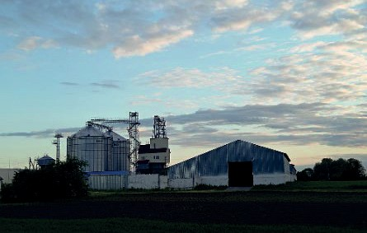
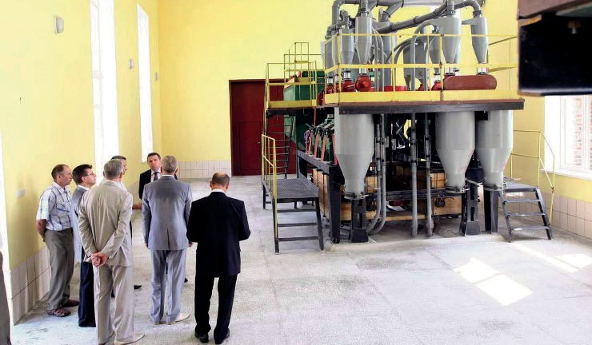
ЛОКАЛЬНИЙ БІЗНЕС
Вирощування та переробка зернових культур
Домінує сільськогосподарське виробництво – діє кілька підприємств
Найбільше – СТОВ “ВІРА” у селі Вихвостів
Спеціалізація – вирощування зернових та бобових культур
Є власний млин та сушка зернових
Другий пріоритет – утримання великої рогатої худоби, виробництво та постачання молочної продукції на переробку
Має понад 1300 голів дійного стада

Slide 59

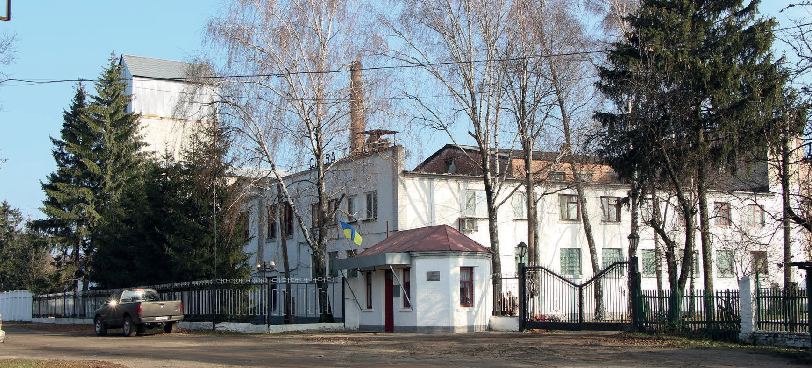
ЛОКАЛЬНИЙ БІЗНЕС
На околиці села Тупичів розташоване єдине промислове підприємство в громаді –
«Ковальовський спиртовий завод»
Площа – 61,0 га
На тепер не працює
Підприємство приватизовано

Slide 60

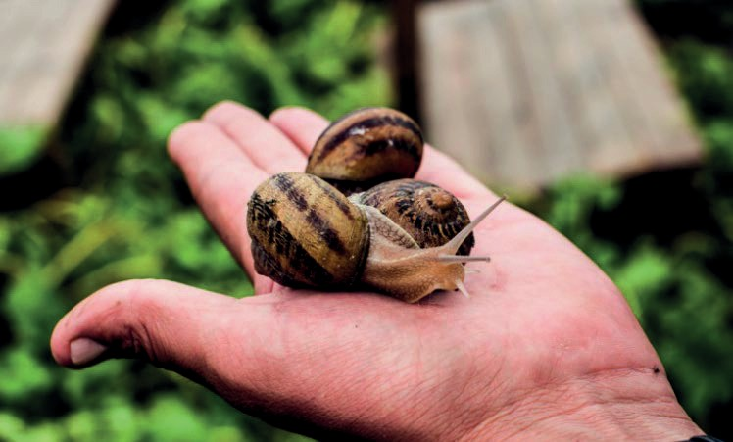
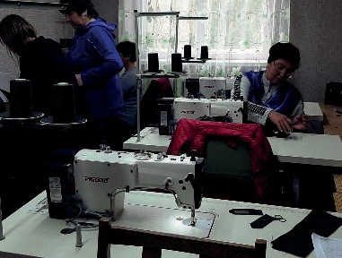
ЛОКАЛЬНИЙ БІЗНЕС
Равликова ферма у селі Великий Листвен
Власник – ФГ “Соната”
Крім зазначеного підприємство спеціалізується на утриманні екзотичних птахів (фазани, цесарка) - 500 голів
Вирощування на вільному вигулі
Власна інкубація яєць
Равликова ферма
В 2022 року створено перше соціальне підприємств – швейну майстерню у селі Тупичів
Оснащено сучасним швейним обладнанням
Приймає замовлення на виготовлення виробів за замовленнями великих підприємств
Задіяно 12 працівниць
Швейна майстерня

Slide 61


Slide 62


Slide 63



ЛОКАЛЬНИЙ БІЗНЕС
ФАКТОРИ ІНВЕСТИЦІЙНОї ПРИВАБЛИВОСТІ
Альтернативна енергетика
працює Поліська ТЕС ТОВ “Укртепло” на 5,9 МВт на біомасі – залишках деревини від деревообробної промисловості, санітарного очищення лісів та енергетичній вербі
Сонячна електростанція ТОВ “Ігнатпіль Енерджі” на 16 МВт на земельній ділянці 26,5 га
7
Промисловість
Є ЗАТ “Овручанка” швейні вироби, спец. одяг
ПРаТ “Твій хліб” Овруцький хлібозавод – хлібобулочні та кондитерські вироби
ПП “Металіст” – виготовлення металевих конструкцій, вагових комплексів, причипів

Slide 64
ПИТАННЯ

Slide 65

ФАКТОР VIІІ. ІНСТУРМЕНТИ СПРИЯННЯ БІЗНЕСУ
Що це
Інституції підтримки бізнесу
агенція інвестиційного розвитку, центри підприємництва,
бізнес-клуби, бізнес-асоціації
Фінансові інструменти
гранти, відшкодування банківських %, позики
Зниження податків та спрощення процедур
знижені певні види податків, спрощені певні дозвільні процедури
Джерела інформації
Що варто врахувати
каталог організацій підтримки бізнесу: business.diia.gov.ua/business-map
місцева програма підтримки малого та середнього бізнесу та аналогічні документи громади
інституції підтримки бізнесу важливі не лише комунальні, але й приватні
зазвичай інструменти сприяння бізнесу націлені в першу чергу на пріоритетні галузі бізнесу, які визначені в стратегії розвитку громади

Slide 66



ІНСТРУМЕНТИ СПРИЯННЯ БІЗНЕСУ
Затверджені регуляторні акти
“Про встановлення місцевих
податків та зборів на території Тупичівської сільської ради на 2022 р.”
Резерв інвестиційно привабливих с/г земель
Рішенням Тупичіської сільської сесії затверджено перелік інвестиційно-привабливих земель сільськогосподарського призначення для ведення бізнесу

Slide 67


ІНСТРУМЕНТИ СПРИЯННЯ БІЗНЕСУ
1. «Про затвердження Правил благоустрою території населених пунктів Тупичівської територіальної громади»
2. «Про затвердження Порядку видачі дозволів на порушення об’єктів благоустрою, відмови в їх видачі, переоформлення та анулювання таких дозволів на території Тупичівської територіальної громади».
3. «Про затвердження Порядку проведення конкурсу з визначення виконавця послуг з вивезення побутових відходів на території населених пунктів Тупичівської територіальної громади».
4. «Про затвердження норм надання послуг з поводження з побутовими відходами на території Тупичівської територіальної громади».
5. «Про встановлення ставок і пільг із сплати земельного податку на території Тупичівської сільської ради Чернігівського району Чернігівської області»
Розроблені проєкти регуляторних актів

Slide 68


Slide 69


ІНСТРУМЕНТИ СПРИЯННЯ БІЗНЕСУ
ФАКТОРИ ІНВЕСТИЦІЙНОї ПРИВАБЛИВОСТІ
8
Щорічний конкурс бізнес проектів
Конкурс бізнес проектів із грантовим фондом не більше 300 тис. на 1 проект (загальна сума 1 млн. грн.).
Пріоритет – проєкти, спрямовані на створення нових робочих місць, розвиток нового виду виробництв, впровадження енергозберігаючих, екологічно чистих та перспективних технологій; виробництво товарів експортного спрямування та імпортозамінних; модернізація, оновлення та придбання основних фондів для розширення та збільшення обсягів виробництва товарів (надання послуг)
У 2021 році програмою профінансовано 1 проєкт.

Slide 70
ПИТАННЯ

Slide 71

ФАКТОР ІX. CТРАТЕГІЧНІ ДОКУМЕНТИ
Що це
Стратегія розвитку громади
стратегія, план заходів із реалізації, визначені пріоритетні галузі
Містобудівна документація
генплани населених пунктів, комплексний план просторового розвитку території територіальної громади, детальні плани території
Брендинг
герб, брендбук
Що варто врахувати
наявність визначених пріоритетних напрямків бізнесу в громаді сприяє тому, що інвестори можуть краще оцінити, чи буде їх бізнес синергійним із активностями громади
цей фактор може бути використаний для акцентування на тому, який саме бізнес громада хоче залучити
якщо зазначене у стратегії видається вже не релевантним у сучасних умовах (вплив COVID-19 та війни) – краще не говорити про це в інвестиційному паспорті

Slide 72



СТРАТЕГІЧНІ ДОКУМЕНТИ
Стратегія розвитку громади
Розроблена та затверджена стратегія розвитку громади на 2021–2027 рр.
Стратегічними цілями визначені такі:
Економічний розвиток громади
Створення екологічно безпечного та чистого життєвого середовища у громаді
Формування освіченої, здорової, культурної спільноти згуртованих та активних мешканців громади
Розвиток власної ідентичності громади та партнерська співпраця з іншими місцевими органами влади в регіоні, країні та світі
Брендбук
Створено логотип громади – основу брендбуку.
Центральна складова – лебідь із герба шляхетсько- старшинського роду Дуніних- Борковських

Slide 73


Slide 74


Slide 75
ПИТАННЯ

Slide 76

ФАКТОР X. ІМІДЖ ГРОМАДИ
Що це
Бренд та позиціонування громади
на скільки відома назва громади поза її межами, чи розуміють зовнішні інвестори спеціалізацію громади, чи є бренд громади доданою вартістю для інвестиційних об’єктів
Офіційні угоди про партнерство з закордонними громадами
Відгуки
чи локальний бізнес поширює позитивні відгуки про громаду
Історії успіху
позитивні історії відомих інвестиційних проєктів, грантових ініціатив
Джерела інформації
Що варто врахувати
відзнаки, нагороди, успішні партнерства, згадки у медіа
меморандуми та угоди про партнерство
рейтингові дослідження
бренд та позиціонування громади можуть бути продиктовані геолокацією, природними ресурсами, концентрацією певних бізнесів
імідж громади впливає на цінність інвестиційних об’єктів
важливо те, скільки людей, хто саме (мешканці, інвестори, донори) та що саме думають і говорять про громаду

Slide 77



ІМІДЖ ГРОМАДИ
Еко-бренд: громада в лісі
Тупичів має імідж тихої громади в лісі
Це комфортна для життя територія з чистими водою та повітрям, чудовим старовинним парком
З грудня 2022 року стан повітря в громаді цілодобово моніториться за допомогою трьох датчиків Air Fresh Max Environment OS PM2.5 PM10 +, що встановлені за підтримки МФ «Відродження»
Промислове виробництво, пов’язане з шкідливими сполуками, відсутнє
За 40 хв. на машині обласний центр – Чернігів
Грантова історія
Громада має успішний досвід залучення грантів від міжнародних організацій. За 2019–2022 роки реалізовано понад 20 проєктів на загальну суму понад 148,7 тис. $ США.
Серед партнерів громади: USAID DORBE, IREX, ІСАР ЄДНАННЯ, МФ “ВІДРОДЖЕННЯ”, USAID Chemonics

Slide 78


Slide 79


ІМІДЖ ГРОМАДИ
ФАКТОРИ ІНВЕСТИЦІЙНОї ПРИВАБЛИВОСТІ
Сприйняття громади
Край поліщуків із унікальною овруцькою говіркою, які живуть на Словечансько-Овруцькому кряжі.
Своєрідна культура та традиції, які ще й донині переплітаються із язичницькими ритуалами.
На цій землі можна відчути чудодійну енергетику цілющих природних джерел та прадавніх лісів, які залишили по собі предки древляни.
10
Грантова історія
Громада має успішний досвід залучення коштів від міжнародних організацій. За 2019-2022 роки залучено 1 кредит та 4 гранти на суму 10 млн грн для проєктів туристичної сфери, поводження з відходами та благоустрою

Slide 80

ПРИКЛАД ПРОСУВАННЯ ІМІДЖУ ГРОМАДИ
https://www.youtube.com/watch?v=zxUJCc_ccOo&t=42s

Slide 81
ПИТАННЯ

Slide 82
ФАКТОРИ ІНВЕСТИЦІЙНОЇ ПРИВАБЛИВОСТІ: ДЕЯКІ ЗАУВАЖЕННЯ
2
вказуємо лише ті об’єкти, ресурси та програми, на базі яких підприємець може розвинути бізнес
складові: назва, картинка, короткий опис; водночас громада може надати будь-яку іншу інформацію, яку вважає важливою для інвестора
необхідні технічні дані (кількість, характеристики, локація, умови тощо), бажано з посиланням на джерела
ФАКТОРИ ІНВЕСТИЦІЙНОЇ ПРИВАБЛИВОСТІ
Можливі джерела картинок:
- https://www.pexels.com/uk-ua/
- canva.com/photos
- burst.shopify.com
- unsplash.com
- gratisography.com
- lifeofpix.com
- startupstockphotos.com
cutt.ly/6Kblxo9

Slide 83
ІНВЕСТИЦІЙНІ ПРОПОЗИЦІЇ
1
2
ЗАГАЛЬНА
ІНФОРМАЦІЯ
ФАКТОРИ ІНВЕСТИЦІЙНОЇ ПРИВАБЛИВОСТІ
ЗВЕРНЕННЯ,
КОНТАКТИ
ІНВЕСТИЦІЙНІ
ПРОПОЗИЦІЇ
3
4

Slide 84
ВИДИ ІНВЕСТИЦІЙНИХ ПРОПОЗИЦІЙ
І. На основі групи факторів.
- В такому випадку група факторів посилюють один одного.
Водночас якась конкретна ідея до чого може призвести таке сполучення не визначена – існує кілька варіантів.
Застосовується:
якщо комунікуємо одночасно з різними інвесторами;
якщо напевно не знаємо що саме може зацікавити потенційного інвестора
ІІ. На основі бізнес-ідеї.
В такому випадку вже сформульовану бізнес-ідею обґрунтовуємо наявними факторами інвестиційної привабливості
Застосовується:
якщо ми знаємо, що може зацікавити інвестора;
якщо ми шукаємо інвестора під бізнес, який є пріоритетним для громади

Slide 85




ПОСЛІДОВНІСТЬ ПОБУДОВИ ТА ВИКОРИСТАННЯ ПРОПОЗИЦІЙ НА ОСНОВІ ГРУПИ ФАКТОРІВ
ОБИРАЄМО
ключовий фактор
+ додаткові фактори,
які його підсилюють
ОПИСУЄМО
основний та додаткові фактори
ФОРМУЄМО
базовий перелік рекомендованих
бізнес-ідей
ВИКОРИСТОВУЄМО
інвестиційну пропозицію
в загальних каналах комунікації

Slide 86
ІНВЕСТИЦІЙНІ ПРОПОЗИЦІЇ
НА ОСНОВІ ГРУПИ ФАКТОРІВ

Slide 87
СТРУКТУРА ІНВЕСТИЦІЙНОЇ ПРОПОЗИЦІЇ НА ОСНОВІ ГРУПИ ФАКТОРІВ
1. НАЗВА ключових факторів
2. ОПИС ФАКТОРІВ основний + додатковий (зазначаються в назві)
3. рекомендовані ІДЕЇ
4. УМОВИ використання факторів
Важливо обрати ключовий та додаткові фактори

Slide 88


Slide 89


Slide 90


Slide 91



ЗЕМЕЛЬНА ДІЛЯНКА В ЛІСІ + ТРАНСПОРТНА ІНФРАСТРУКТУРА
+ РІШЕННЯ СІЛЬСЬКОЇ РАДИ ЩОДО СПРИЯННЯ БІЗНЕСУ
інвестиційна пропозиція
ТУПИЧІВСЬКА ГРОМАДА
Чернігівська область, Україна, 2022

Slide 92

ЗЕМЕЛЬНА ДІЛЯНКА В ЛІСІ + ТРАНСПОРТНА ІНФРАСТРУКТУРА + РІШЕННЯ СІЛЬСЬКОЇ РАДИ ЩОДО СПРИЯННЯ БІЗНЕСУ
ХАРАКТЕРИСТИКИ
ЗЕМЕЛЬНА ДІЛЯНКА
ТРАНСПОРТНА
ІНФРАСТРУКТУРА
Відстань до с. Тупичів – 5 км (грунтова та асфальтована дорога)
Відстань до с. Великий Листвен – 4 км (грунтова та асфальтована дорога)
Чернігів – за 50 хв. на машині, Київ – за 3 години
В центрі лісового масиву екологічна зона лісового господарства.
Власність – державна.
Знаходиться в управлінні ДП “Городнянський лісгосп”
Площа – 614,3 га.
Цільове призначення: для будівництва та обслуговування
ІНСТРУМЕНТИ СПРИЯННЯ БІЗНЕСУ
Рішенням сесії Тупичівської сільської ради погоджено спорудження вольєрного комплексу у визначених межах на землях державної власності
ТУПИЧІВСЬКА ГРОМАДА, Чернігівська область, Україна

Slide 93
ЗЕМЕЛЬНА ДІЛЯНКА В ЛІСІ +
IДЕЇ, УМОВИ
ТРАНСПОРТНА ІНФРАСТУКТУРА
+ РІШЕННЯ СІЛЬСЬКОЇ РАДИ ЩОДО СПРИЯННЯ БІЗНЕСУ
РЕКОМЕНДОВАНІ БІЗНЕС-ІДЕЇ
Рекреаційний комплекс
Готельно-відпочинковий комплекс
Кемпінгове або глемпінгове містечко
Парк вольєрного утримання вольєру парнокопитних тварин
Інші екологічно безпечні бізнеси
УМОВИ ВИКОРИСТАННЯ
Довгострокова оренда з умовою подальших інвестицій
Дотримання норм природоохоронного законодавства України та європейського права, збереження природних та екологічних ресурсів локації
ТУПИЧІВСЬКА ГРОМАДА, Чернігівська область, Україна

Slide 94


ЗЕМЕЛЬНА ДІЛЯНКА З ВІДПОЧИНКОВОЮ ЗОНОЮ + КРИНИЦЯ З ДЖЕРЕЛЬНОЮ ВОДОЮ + РІЧКА НОРИНЬ
ІНВЕСТИЦІЙНА ПРОПОЗИЦІЯ
ОВРУЦЬКА ГРОМАДА
Житомирська область, Україна, 2022

Slide 95

ЗЕМЕЛЬНА ДІЛЯНКА +
КРИНИЦЯ З ДЖЕРЕЛЬНОЮ ВОДОЮ + РІЧКА НОРИНЬ
ЗЕМЕЛЬНА ДІЛЯНКА
Відстань до с. Слобода – Шоломківська (600 осіб) – в межах населеного пункту (грунтова дорога, асфальт),
відстань до м. Овруч (15500 осіб) – 10 км (асфальт).
На території земельної ділянки знаходяться ЛЕП – 10кВт
Водопостачання можливе від артезіанської свердловини
водовідведення - встановлення біотуалетів
Розташування: с. Слобода - Шоломківська, поруч річка Норинь, дамба, лісиста місцевість,
Площа: 6,0 га.
Цільове призначення: для будівництва та обслуговування об'єктів рекреаційного призначення.
Виготовлено детальний план території.
Власність: комунальна
ХАРАКТЕРИСТИКИ
КРИНИЦЯ З ДЖЕРЕЛЬНОЮ ВОДОЮ
Розташування: поряд з територією земельної ділянки.
Вода з криниці користується попитом для споживання
+38 0964171978
ovr_infocenter@i.ua
ovruch.in.ua
facebook.com/ovruch.in.ua
ОВРУЦЬКА ГРОМАДА, Житомирська область, Україна

Slide 96
ЗЕМЕЛЬНА ДІЛЯНКА +
КРИНИЦЯ З ДЖЕРЕЛЬНОЮ ВОДОЮ + РІЧКА НОРИНЬ
РІЧКА НОРИНЬ
Протяжність річки 84 км, ліва притока р. Уж (басейн Прип'яті)
Є гідротехнічна споруда (дамба), виготовлено технічний паспорт
В річці водиться риба (карась, плотва, линок, сом)
На річку щороку прилітають лебеді, дикі качки
Туристичні атракції - “Відьмова гора”
Неподалік (500 м) курганна група ХІІ ст.
Якість води відповідає санітарним нормам
ХАРАКТЕРИСТИКИ
+38 0964171978
ovr_infocenter@i.ua
ovruch.in.ua
facebook.com/ovruch.in.ua
ОВРУЦЬКА ГРОМАДА, Житомирська область, Україна

Slide 97

ЗЕМЕЛЬНА ДІЛЯНКА +
КРИНИЦЯ З ДЖЕРЕЛЬНОЮ ВОДОЮ + РІЧКА НОРИНЬ
РЕКОМЕНДОВАНІ БІЗНЕС-ІДЕЇ
Рекреаційний комплекс.
Розважальний комплекс.
Спортивно-оздоровчий комплекс.
Кемпінгове або глемпінгове містечко.
Інші бізнеси, в основі яких лежить використання
та збереження природних та екологічних
ресурсів локації.
ІДЕЇ
УМОВИ
УМОВИ ВИКОРИСТАННЯ
На продаж або в довгострокову оренду
з умовою подальших інвестицій.
Дотримання вимог санітарного законодавства та природоохоронних заходів
Проведення ландшафтного дизайну
Залучення місцевої найманої праці
+38 0964171978
ovr_infocenter@i.ua
ovruch.in.ua
facebook.com/ovruch.in.ua
ОВРУЦЬКА ГРОМАДА, Житомирська область, Україна

Slide 98
ПИТАННЯ

Slide 99
ПРАКТИЧНА ВПРАВА – розробка інвестиційних пропозицій на основі факторів

Slide 100
КАРТИНКА
ІНВЕСТИЦІЙНА ПРОПОЗИЦІЯ
ХХХХХХХХХХХХХХ ГРОМАДА
YYYYYYYYYYYYYYY область, Україна, 2022

Slide 101
КАРТИНКА
НАЗВА КЛЮЧОВОГО ТА
ДОДАТКОВИХ ФАКТОРІВ
ФАКТОР 1
ФАКТОР 3
ХАРАКТЕРИСТИКИ
ФАКТОР 2
+38 555 555 55 55
invest@ххххххххх.gromada.org.ua
ххххххххх.gromada.org.ua
facebook.com/хххххxxxxxxxxxхх
ХХХХХХХХХХХХХХ ГРОМАДА, YYYYYYYYYYYYYYY область, Україна

Slide 102
КАРТИНКА
НАЗВА КЛЮЧОВОГО ТА
ДОДАТКОВИХ ФАКТОРІВ
РЕКОМЕНДОВАНІ БІЗНЕС-ІДЕЇ
1.
2.
3.
4…
ІДЕЇ
УМОВИ
УМОВИ ВИКОРИСТАННЯ
+38 555 555 55 55
invest@ххххххххх.gromada.org.ua
ххххххххх.gromada.org.ua
facebook.com/хххххxxxxxxxxxхх
ХХХХХХХХХХХХХХ ГРОМАДА, YYYYYYYYYYYYYYY область, Україна

Slide 103
НАЗВА КЛЮЧОГОВОГО ТА ДОДАТКОВОГО ФАКТОРІВ
КАРТИНКА
ІНВЕСТИЦІЙНА ПРОПОЗИЦІЯ
ХХХХХХХХХХХХХХ ГРОМАДА
YYYYYYYYYYYYYYY область, Україна, 2022

Slide 104
КАРТИНКА
НАЗВА КЛЮЧОВОГО ТА
ДОДАТКОВИХ ФАКТОРІВ
ФАКТОР 1
…
ХАРАКТЕРИСТИКИ
ФАКТОР 2
ФАКТОР 3
+38 555 555 55 55
invest@ххххххххх.gromada.org.ua
ххххххххх.gromada.org.ua
facebook.com/хххххxxxxxxxxxхх
ХХХХХХХХХХХХХХ ГРОМАДА, YYYYYYYYYYYYYYY область, Україна
…
…

Slide 105
КАРТИНКА
НАЗВА КЛЮЧОВОГО ТА
ДОДАТКОВИХ ФАКТОРІВ
РЕКОМЕНДОВАНІ БІЗНЕС-ІДЕЇ
1.
2.
3.
4…
ІДЕЇ
УМОВИ
+38 555 555 55 55
invest@ххххххххх.gromada.org.ua
ххххххххх.gromada.org.ua
facebook.com/хххххxxxxxxxxxхх
ХХХХХХХХХХХХХХ ГРОМАДА, YYYYYYYYYYYYYYY область, Україна
УМОВИ ВИКОРИСТАННЯ
1…

Slide 106
ІНВЕСТИЦІЙНІ ПРОПОЗИЦІЇ
НА ОСНОВІ БІЗНЕС-ІДЕЇ

Slide 107



ПОСЛІДОВНІСТЬ ПОБУДОВИ ТА ВИКОРИСТАННЯ ПРОПОЗИЦІЙ НА ОСНОВІ БІЗНЕС-ІДЕЇ
ОБИРАЄМО
бізнес-ідею, визначаємо наявність ключових факторів, які необхідні для її реалізації
ОПИСУЄМО
бізнес-ідею та
фактори, що її підкріплюють
ВИЗНАЧАЄМО
портрети потенційних інвесторів та канали комунікації з ними
АНАЛІЗУЄМО
стратегію громади
+ тренди ринку

Slide 108
СТРУКТУРА ІНВЕСТИЦІЙНОЇ ПРОПОЗИЦІЇ НА ОСНОВІ БІЗНЕС-ІДЕЇ
1. НАЗВА бізнес-ідеї
2. ОПИС бізнес-ідеї
3. ФАКТОРИ, що підкріплюють ідею
Важливо обрати бізнес-ідею та перевірити наявність ключових факторів – чи такі існують під нашу ідею, наскільки вони привабливі, зручні, надійні

Slide 109


Slide 110


Slide 111


Slide 112


ВИДОБУТОК ТА ПЕРЕРОБКА ТОРФУ
інвестиційна пропозиція
ТУПИЧІВСЬКА ГРОМАДА
Чернігівська область, Україна, 2022
49

Slide 113
СУТЬ
ВИДОБУТОК ТА ПЕРЕРОБКА ТОРФУ
ОПИС ІДЕЇ
Військова агресія російської федерації загострила потребу України у енергонезалежності, актуалізувала пошуки альтернатив газовій енергетиці.
Торф – одне з місцевих джерел енергії, що може використовуватися споживачами як паливо для обігріву приміщень; до того ж воно дешевше, ніж деревина.
Сучасні технології знову зробили видобуток торфу рентабельним; вони ж зменшивши навантаження на природне середовище.
На території Тупичівської громади існують декілька великих родовищ, загальною площею 441,31 га.
З огляду на підвищення попиту пропонується відновити промисловий видобуток торфу та виробництво торфобрикету як виду палива.
Наявні земельні ділянки з покладами торфу пропонуються в довгострокову оренду.
Умова – дотримання українських та європейських природоохоронних норм, зокрема, санації території видобутку й переробки торфу
50
ТУПИЧІВСЬКА ГРОМАДА, Чернігівська область, Україна

Slide 114


ФАКТОРИ
ВИДОБУТОК ТА ПЕРЕРОБКА ТОРФУ
ФАКТОРИ ІНВЕСТИЦІЙНОЇ ПРИВАБЛИВОСТІ
Розташування торфових родовищ за межами населених пунктів:
с. Тупичів - 42,9 га
с. Бурівка -280 га
с. Великий Листвен – 95 га
с. Івашківка – 23,41 га
Загальна площа: 441,31 га
Всі родовища розташовуються на відстані до 3 км від центрів зазначених сіл.
Власність землі: державна.
Цільове призначення землі: виробничі цілі.
Відстань від асфальтованих доріг місцевого значення – від 100 м до 1,5 км
Відстань до ЛЕП – від 200 до 500 м
Місцева влада сприяє у отриманні дозвільних документів
Великий Листвен
Бурівка
51
ТУПИЧІВСЬКА ГРОМАДА, Чернігівська область, Україна

Slide 115

Реконструкція приміщення під багатоквартирний житловий будинок (ІІ, ІІІ черга)
ІНВЕСТИЦІЙНА ПРОПОЗИЦІЯ
ОВРУЦЬКА ГРОМАДА
Житомирська область, Україна, 2022

Slide 116

Реконструкція приміщення під багатоквартирний житловий будинок (ІІ, ІІІ черга)
ОПИС ІДЕЇ
Реконструкція приміщення під багатоквартирний будинок у центрі Овруча (вул. Прикордонна, 4) - ІІ і ІІІ черги відповідно до існуючого проєкту.
Кожна черга є автономною стосовно комунікацій (перша вже працює)
Вся документація та технічні умови на підключення комунікацій (електро- водопостачання, водовідведення. Інтернет)
Передбачено індивідуальне опалення (газове, електро)
Спорудження 36 квартир з них: 18- одно, 15- дво, 3- трьохкімнатних загальною площею 1869,7м кв. з їхнім наступним продажем
Можливість перепрофілювання першого поверху під офісні та сервісні приміщення та їхня продаж або оренда
В громаді наявна тенденція покупки житла в місті мешканцями сільської місцевості, передбачається збільшення чисельності силових структур
СУТЬ
+38 0964171978
ovr_infocenter@i.ua
ovruch.in.ua
facebook.com/ovruch.in.ua
ОВРУЦЬКА ГРОМАДА, Житомирська область, Україна

Slide 117

Реконструкція приміщення під багатоквартирний житловий будинок (ІІ, ІІІ черга)
ФАКТОРИ ІНВЕСТИЦІЙНОЇ ПРИВАБЛИВОСТІ
Зручне місце розташування, поряд є магазини, парк, лікарня, служба швидкої допомоги, центр дитячо - юнацької творчості та музична школи
До загальноосвітньої школи 200 м
Поряд планується будівництво дитячого садочка
Земельна ділянка: комунальна
Кадастровий номер: 1824210100:01:004:0095
Цільове призначення: для будівництва та обслуговування багатоквартирних житлових будинків на умовах оренди
Підведені всі комунікації
На території ділянки є місце для паркування власного автотранспорту та дитячого ігрового майданчику в невеликому сквері
Дорога поруч та тротуари асфальтовані
ФАКТОРИ
+38 0964171978
ovr_infocenter@i.ua
ovruch.in.ua
facebook.com/ovruch.in.ua
ОВРУЦЬКА ГРОМАДА, Житомирська область, Україна

Slide 118
Реконструкція приміщення під багатоквартирний житловий будинок (ІІ, ІІІ черга)
ФАКТОРИ ІНВЕСТИЦІЙНОЇ ПРИВАБЛИВОСТІ
В громаді проживає близько 35,5 тис. населення
На квартирному обліку перебуває близько 600 чоловік.
Планується збільшення проживання різних силових структур
Жителі сіл, заробляючи на заготівлі ягід, грибів вкладають гроші в нерухомість
Відсутні шкідливі для природного середовища підприємств
Показники якості води та повітря в межах норми
Це пріоритетний напрям розвитку бізнесу нашої громади, тому може розраховувати на максимальне сприяння.
Міська рада сприяє в отриманні різних видів дозвільних документів
ФАКТОРИ
+38 0964171978
ovr_infocenter@i.ua
ovruch.in.ua
facebook.com/ovruch.in.ua
ОВРУЦЬКА ГРОМАДА, Житомирська область, Україна

Slide 119

Лютий 2026 р. – відкрито соціальний будинок для ВПО, реконструйований за підтримки Естонії
ОВРУЦЬКА ГРОМАДА
Житомирська область, Україна, 2022

Slide 120
ПРАКТИЧНА ВПРАВА розробка інвестиційних пропозицій на основі бізнес-ідей

Slide 121
КАРТИНКА
ІНВЕСТИЦІЙНА ПРОПОЗИЦІЯ
ХХХХХХХХХХХХХХ ГРОМАДА
YYYYYYYYYYYYYYY область, Україна, 2022

Slide 122
КАРТИНКА
ОПИС ІДЕЇ
1….
СУТЬ
+38 555 555 55 55
invest@ххххххххх.gromada.org.ua
ххххххххх.gromada.org.ua
facebook.com/хххххxxxxxxxxxхх
ХХХХХХХХХХХХХХ ГРОМАДА, YYYYYYYYYYYYYYY область, Україна

Slide 123
КАРТИНКА
ФАКТОРИ ІНВЕСТИЦІЙНОЇ ПРИВАБЛИВОСТІ (поспіль, без розбивки)
1.
2.
3…
ФАКТОРИ
+38 555 555 55 55
invest@ххххххххх.gromada.org.ua
ххххххххх.gromada.org.ua
facebook.com/хххххxxxxxxxxxхх
ХХХХХХХХХХХХХХ ГРОМАДА, YYYYYYYYYYYYYYY область, Україна

Slide 124
НАЗВА БІЗНЕС-ІДЕЇ
КАРТИНКА
ІНВЕСТИЦІЙНА ПРОПОЗИЦІЯ
ХХХХХХХХХХХХХХ ГРОМАДА
YYYYYYYYYYYYYYY область, Україна, 2022

Slide 125
КАРТИНКА
НАЗВА БІЗНЕС-ІДЕЇ
ОПИС ІДЕЇ
1….
СУТЬ
+38 555 555 55 55
invest@ххххххххх.gromada.org.ua
ххххххххх.gromada.org.ua
facebook.com/хххххxxxxxxxxxхх
ХХХХХХХХХХХХХХ ГРОМАДА, YYYYYYYYYYYYYYY область, Україна

Slide 126
КАРТИНКА
НАЗВА БІЗНЕС-ІДЕЇ
ФАКТОРИ ІНВЕСТИЦІЙНОЇ ПРИВАБЛИВОСТІ (поспіль, без розбивки)
1.
2.
3…
ФАКТОРИ
+38 555 555 55 55
invest@ххххххххх.gromada.org.ua
ххххххххх.gromada.org.ua
facebook.com/хххххxxxxxxxxxхх
ХХХХХХХХХХХХХХ ГРОМАДА, YYYYYYYYYYYYYYY область, Україна

Slide 127
ПОРТРЕТИ ІНВЕСТОРІВ – хто вони такі та як із ними спілкуватися
(промальвуються під ключові ідеї та проєкти,
під кожну ідею може бути кілька «портретів»)

Slide 128


ПОРТРЕТИ ВНУТРІШНІХ ІНВЕСТОРІВ
Місцевий
фермер
успішний фермер, досвідчений
рахується «середнім класом» в громаді,
демонструє певний рівень достатку
міг би заробляти більше, якби було більше землі або обладнання для переробки або складів для зберігання
Як виявити та комунікувати?
дізнатись, хто є успішним фермером у громаді
часто перебуває на ринках, в місцях закупівлі с/г техніки
Інформувати про інвестоб’єкти та пропозиції,
про програми підтримки, постійно комунікувати
проаналізувати особливості його діяльності, процесу виробництва і збуту
познайомитись; дізнатись, що заважає заробляти більше

Slide 129


ПОРТРЕТИ ЗОВНІШНІХ ІНВЕСТОРІВ
Переробка аграрної продукції
компанії, що займаються переробкою аграрної продукції, її складуванням та продажем (в т.ч. експорт)
їх цікавить близькість до агропродукції (ягоди, овочі, фрукти, молоко, лікарські трави, соняшник тощо)
уже ведуть бізнес в Україні
Як виявити та комунікувати?
визначити, які агропродукти є в надлишку в громаді
сформувати інвестиційну пропозицію на основі наявної агропродукції
вийти на контакт із центральним офісом кожної з компаній, надіслати інвестиційну пропозицію
сформувати список компаній, які
уже ведуть подібний бізнес в Україні

Slide 130


ПОРТРЕТИ ЗОВНІШНІХ ІНВЕСТОРІВ
Франчайзингові
мережі
бізнеси по франчайзингу (ресторани, поштові бізнеси, туристичні агенції тощо)
ведуть активну маркетингову кампанію для залучення нових підприємців
шукають цікаві об’єкти та потік клієнтів
Як виявити та комунікувати?
Або:
- виявити франчайзингові бізнеси
в сусідніх громадах;
- знайти контакти до власників;
- запропонувати відкрити аналогічний бізнес у своїй громаді
проаналізувати каталоги франшиз в інтернеті
зателефонувати в головний офіс франчайзингових компаній і повідомити про свою зацікавленість, надіслати інвестпаспорт
виписати ті франшизи, які ми б хотіли мати в громаді і під які є цікаві інвестоб’єкти

Slide 131


ПОРТРЕТИ ІНОЗЕМНИХ ІНВЕСТОРІВ
Компанії з переробки сировини
іноземні компанії, що ведуть свій бізнес у різних країнах та займаються переробкою сировини
шукають такі ресурси як деревина, корисні копалини, інші природні ресурси
Як виявити та комунікувати?
контактувати з офісами компаній, які уже працюють в Україні або в Східній Європі
презентувати громаду на національних форумах, виставках, онлайн-зустрічах щодо інвестицій в Україну
публікувати інвестиційні пропозиції на українських та іноземних веб-платформах

Slide 132
ЗВЕРНЕННЯ, КОНТАКТИ
1
2
ЗАГАЛЬНА
ІНФОРМАЦІЯ
ФАКТОРИ ІНВЕСТИЦІЙНОЇ ПРИВАБЛИВОСТІ
ІНВЕСТИЦІЙНІ
ПРОПОЗИЦІЇ
ЗВЕРНЕННЯ,
КОНТАКТИ
3
4

Slide 133
ЗВЕРНЕННЯ, КОНТАКТИ: деякі зауваження
Наявність слова голови громади – на Ваш розсуд. В разі підготовки має бути:
  коротким;
  містити заклик до дії;
  супроводжуватися виразною фотографією.
Необхідно зазначати всі види навних контактів.
Відповідати на телефон, електронну пошту, месенджер у фейсбуці чи іншій соціальній мережі має компетентний спеціаліст одразу або в межах доби.

Slide 134




ТУПИЧІВСЬКА ГРОМАДА
Чернiriвська область, Украiна, 2022
ЗАПРОШУЄМО ДО СПІВПРАЦІ!
Тупичівська громада відкрита для міжнародних і внутрішніх інвесторів, всіх, хто прагне чесно та порядно вести бізнес на нашій території, створювати нові робочі місця.
Прагнемо досягти сталого економічного розвитку та бути надійним партнером для бізнесу на шляху здобуття кращого комфортного життя з пошаною до навколишнього середовища.
Впевнені у спільному майбутньому!
Лариса ШОВКОВА голова Тупичівської громади

Slide 135

ЗАПРОШУЄМО ДО СПІВПРАЦІ!
Ми вдячні підприємцям, що працюють на території громади, за створені робочі місця та за спільну працю над добробутом нашої громади.
Основною своєю функцією у сприянні розвитку підприємництва вбачаємо створення сприятливого бізнес-клімату, зручних умов для проживання працівників, надання якісних адміністративних послуг та формування позитивного іміджу нашої громади.
Впевнені у спільному майбутньому!
Іван Коруд
голова Овруцької громади

Slide 136











КОНТАКТИ
+38 0978759215
org.trada@gmail.com https://tupychiv-rada.gov.ua/
15150, Чернігівська область, Чернігівський район,
с. Тупичів, вул. Чернігівська, 75
Інвестиційний паспорт підготовлений в рамках реалізації проєкту «Розробка та сприяння запровадженню політики охорони довкілля Тупичівської громади на засадах партисипації». Проєкт здійснюється Сіверським інститутом регіональних досліджень за підтримки Європейського Союзу та Міжнародного Фонду «Відродження» в рамках спільної ініціативи «EU4USociety». Видання відображає позицію авторів і не обов’язково відображає позицію Міжнародного фонду «Відродження» та Європейського Союзу.
Під час розробки інвестиційного паспорту використана методика ГО «Клубу ділових людей» та підходи до розробки таких документів Програми «U-LEAD з Європою», 2022
47

Slide 137







КОНТАКТИ
ОВРУЦЬКА ГРОМАДА
Житомирська область, Україна
+38 0964171978
ovr_infocenter@i.ua
ovruch.in.ua
www.facebook.com/ovruch.in.ua
11101, Житомирська область, Коростенський район,
м. Овруч, вул. Т.Шевченка, 31 А
На першій сторінці фото Дмитра Малишева
Інвестиційний паспорт розроблено за підтримки Програми «U-LEAD з Європою», 2022.

Slide 138
Де та яким чином можна використати інвестиційний паспорт
Розмістити на сайті територіальної громади (бажано українською та англійською мовами)
Для цільових розсилок із інвестиційними пропозиціями потенційним інвесторам
Включити в якості додатку під час обробки інвестиційних запитів, підготовки відповідей на них
Представити на іміджевих заходах з інвестиційної тематики (форуми, виставки, семінари…)
Розсіслати до торгово-економічних місій, посольств, консалтингових компаній, інших потенційно зацікавлених сторіні
Розповсюджувати під час візитів делегацій потенційних інвесторів до громади, району, області
Для промоційного відео про громаду

Slide 139
ЗАПИТАННЯ

Slide 140



ЗА РЕЗУЛЬТАТАМИ СЕМІНАРУ ПРОСИМО ВАС ВИЗНАЧИТИ:
ЩО ВИ ВИКИНЕТЕ ДО СМІТНИКА, ЯК НЕПОТРІБНЕ
ЩО ВИ ВІЗЬМЕТЕ З СОБОЮ ЯК БАГАЖ
СТОСОВНО ЧОГО У ВАС ЗАЛИШИЛИСЯ ПИТАННЯ, ЯКІ НЕОБХІДНО З`ЯСУВАТИ

Slide 141
ЩО ВИ ВІЗЬМЕТЕ З СОБОЮ ЯК БАГАЖ

Slide 142
ЩО ВИ ВИКИНЕНЕТЕ ДО СМІТНИКА ЯК НЕПОТРІБНЕ

Slide 143

СТОСОВНО ЧОГО У ВАС ЗАЛИШИЛИСЯ ПИТАННЯ, ЯКІ НЕОБХІДНО З`ЯСУВАТИ

Slide 144
Дякую за увагу!

